Slide 1
Բնագիտության մեթոդմիավորման աշխատանքների արտացոլումը նկարներում

Slide 2
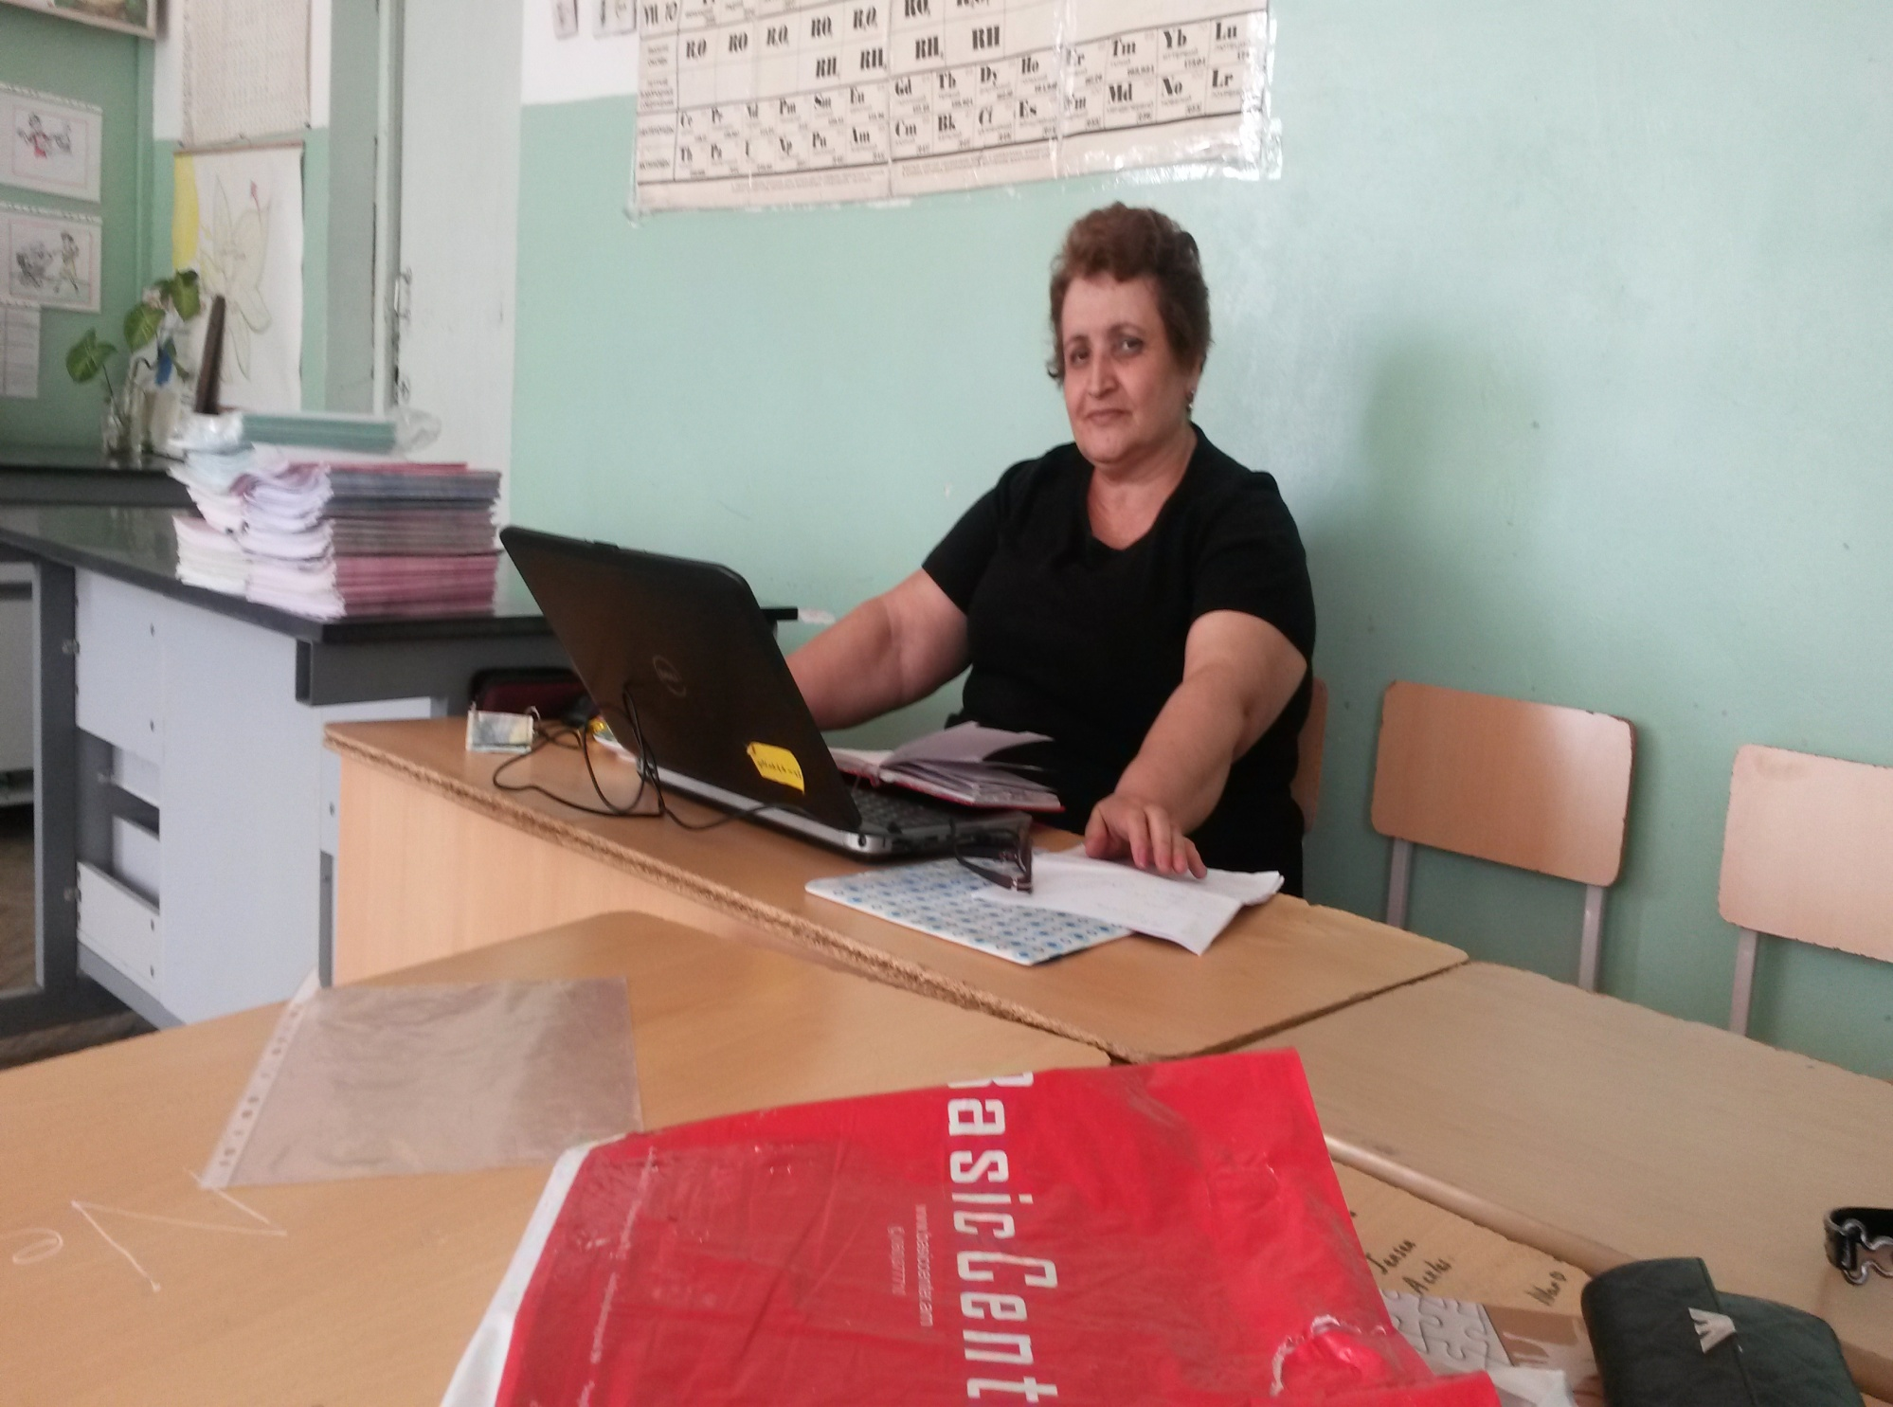
ՄՄ նախագահը իր դիրքում

Slide 3
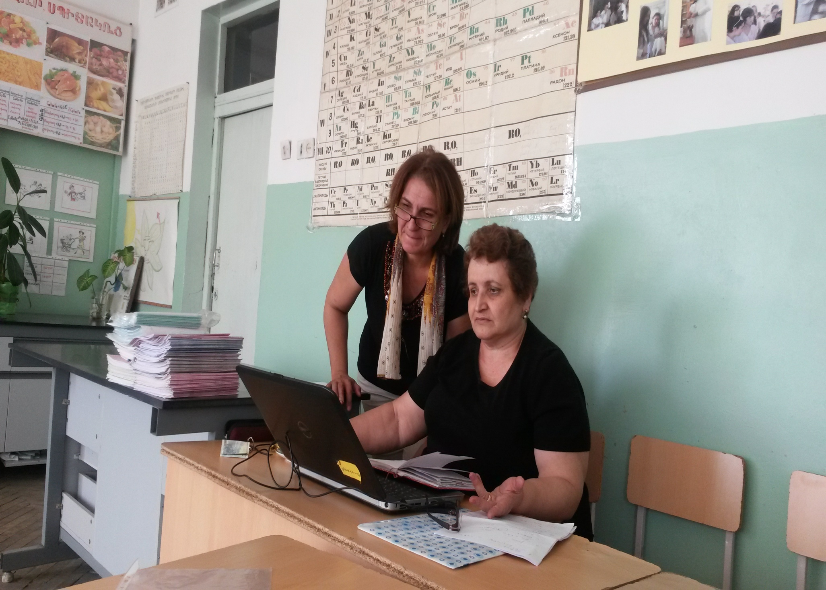
Սկսվեց խնդիրների քննարկումը

Slide 4
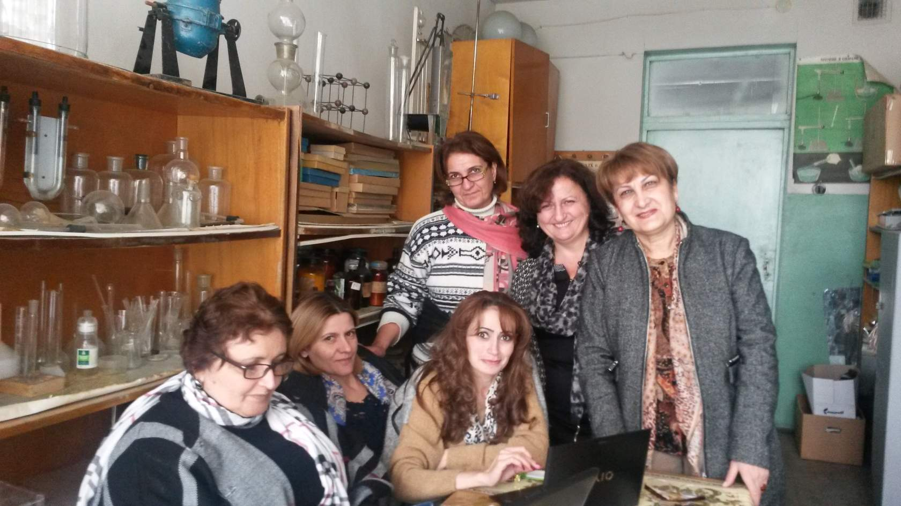
˜
Մեթոդմիավորման նիստը քիմիական նյութերի պահոցում

Slide 5
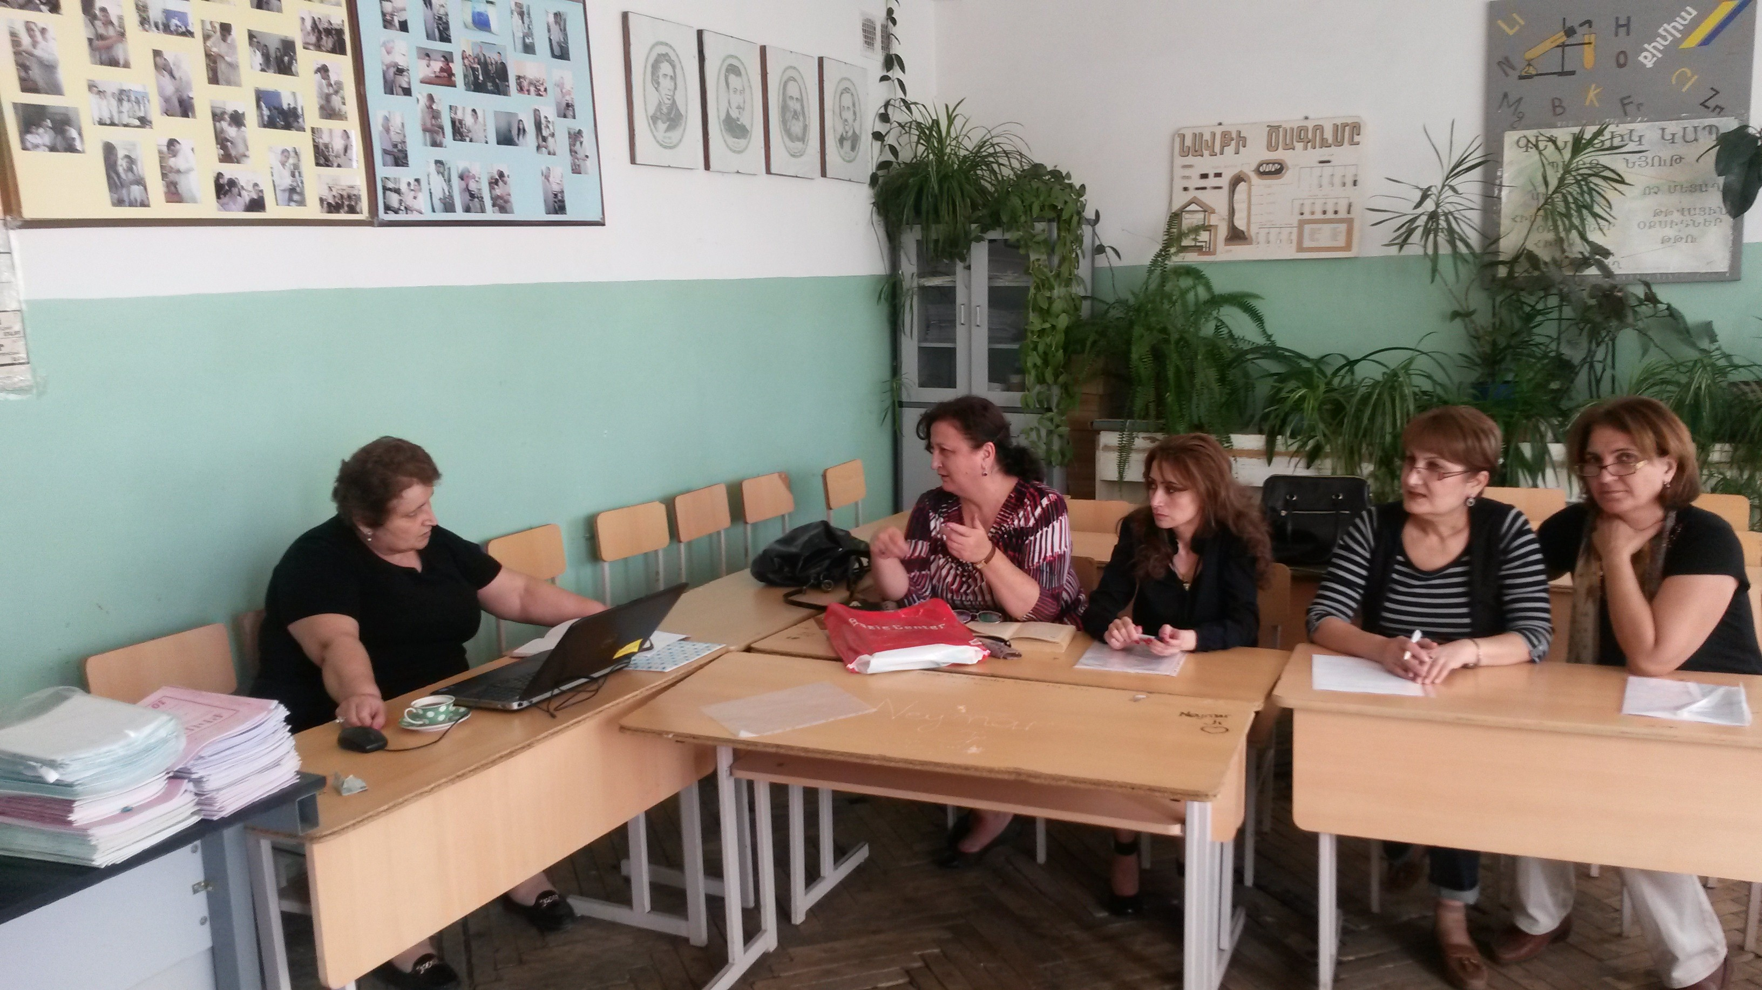
Մյուս նիստը` քիմիայի կաբինետում

Slide 6
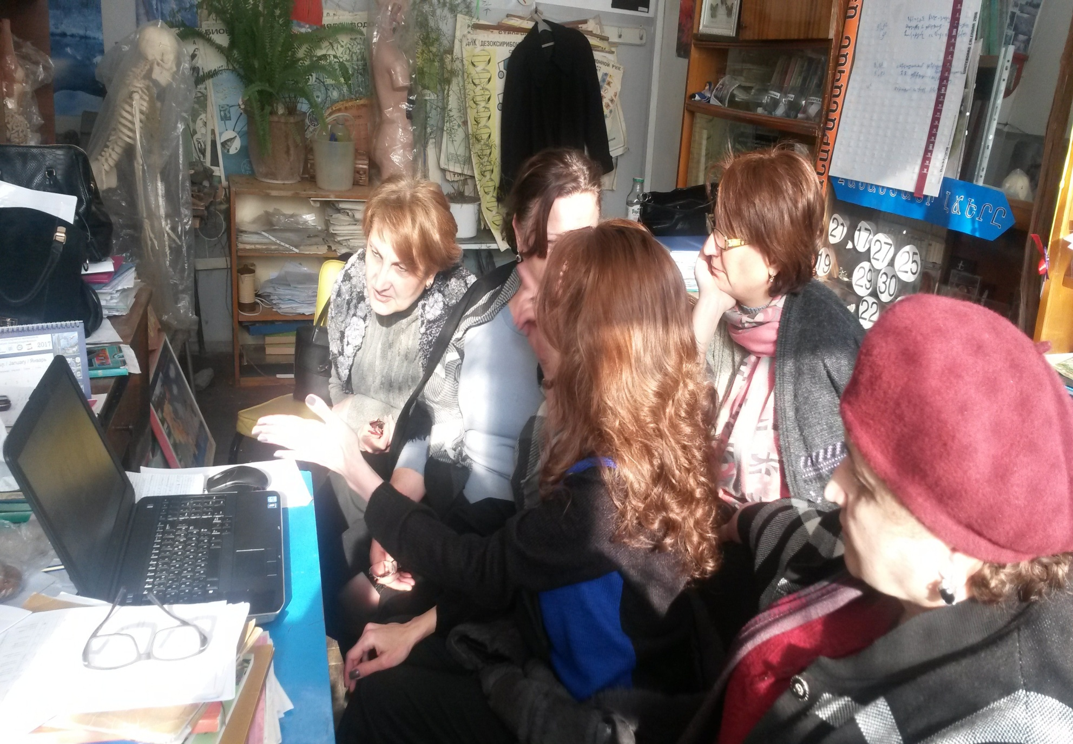
Հաջորդ նիստը կենսաբանական նյութերի պահոցում

Slide 7
Նիստին մասնակցում է տնօրինությունը…

Slide 8
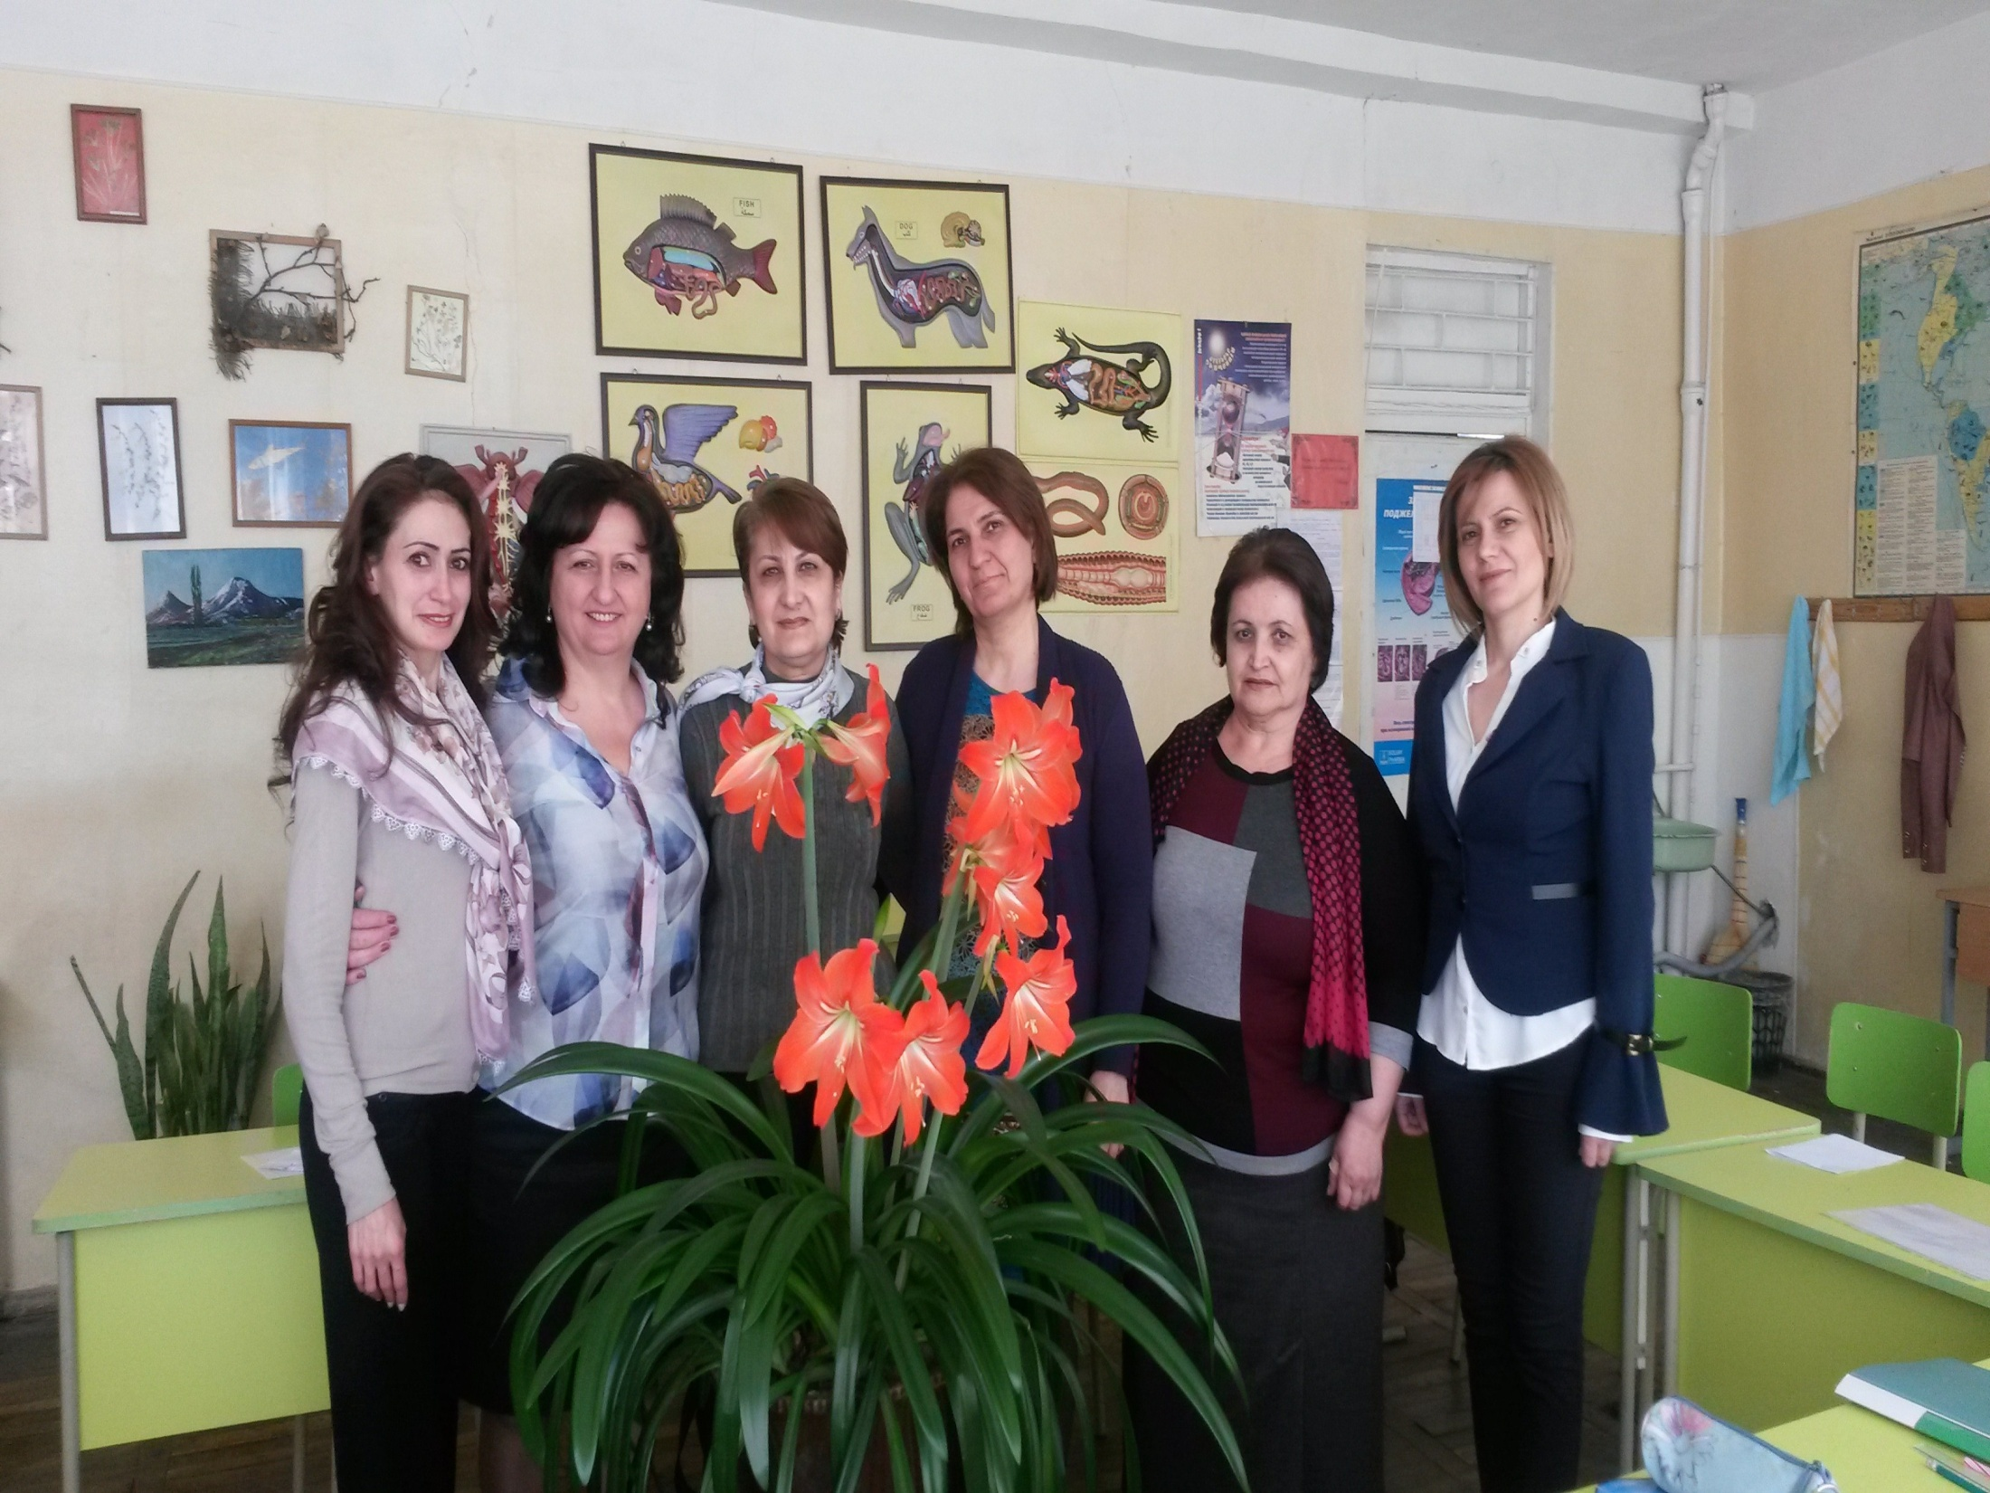
Խմբում տիրում է ներդաշնակությունը

Slide 9
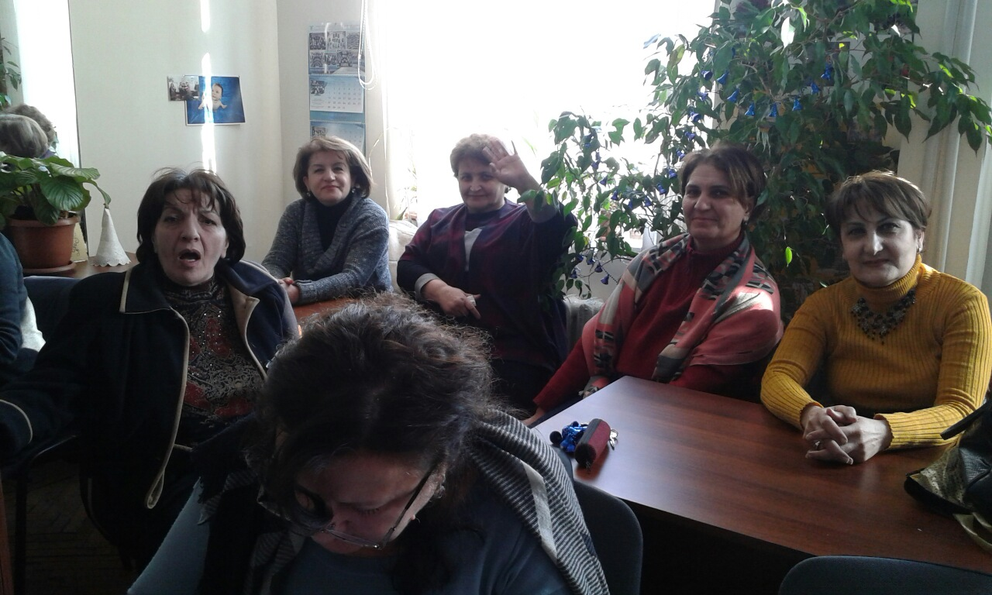
Մեթոդ միավորման անկյունը ուսուցչանոցում

Slide 10
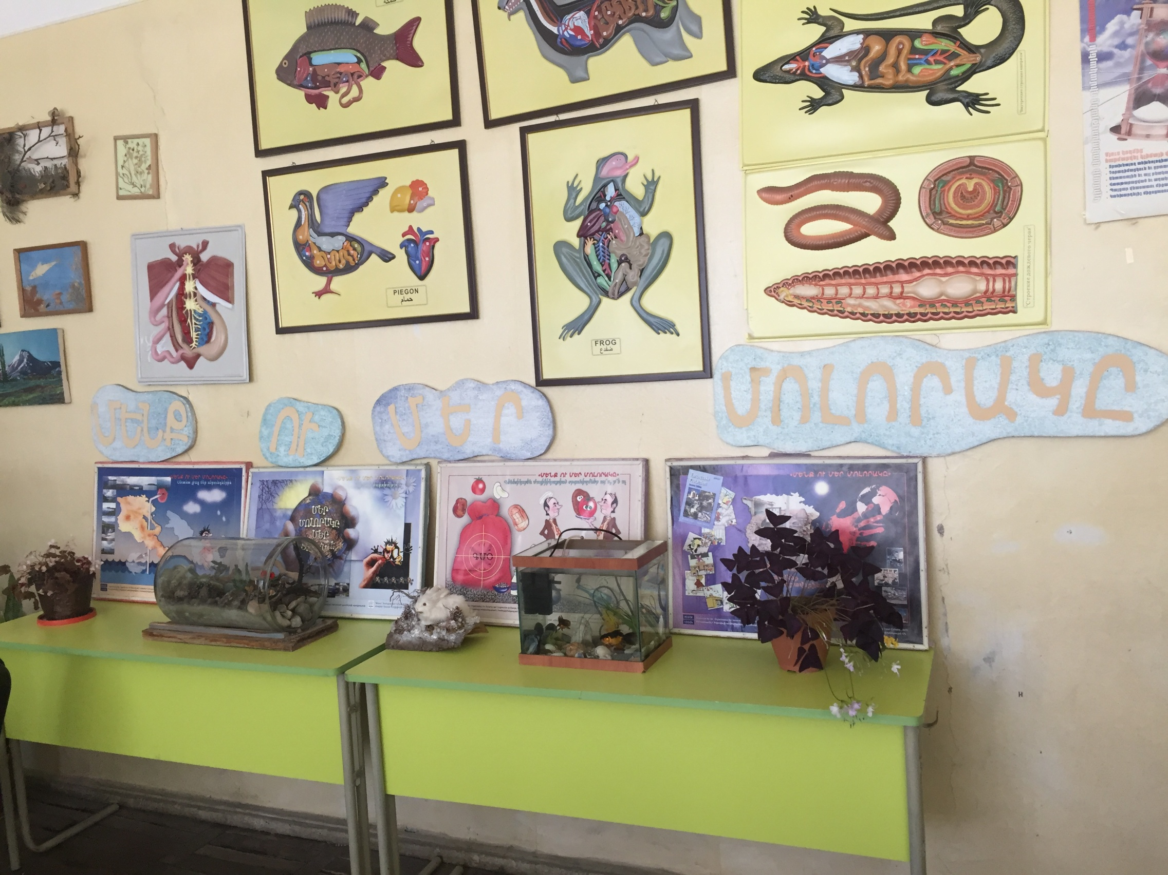
<<Մոլորակի>> անկյունը կենսաբանության կաբինետում

Slide 11
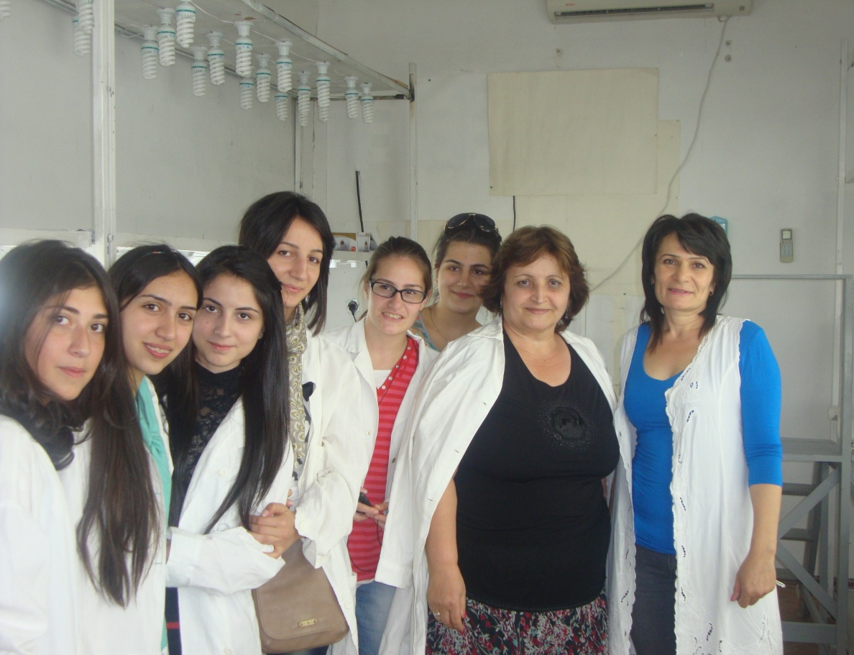
Գենոֆոնդի լաբորատորիայում

Slide 12
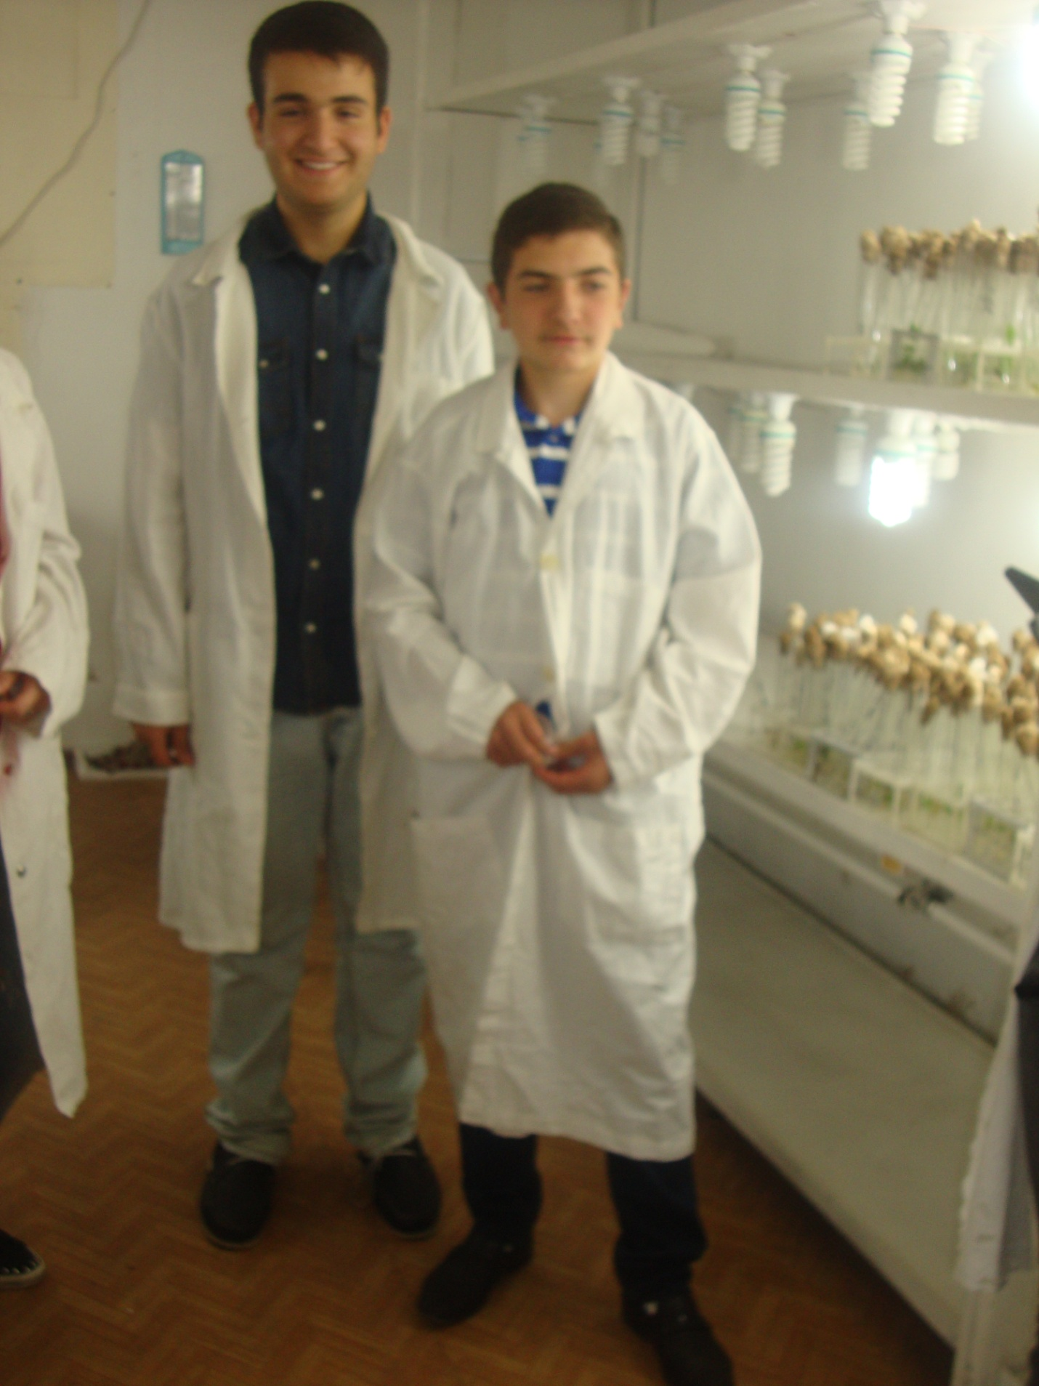
Գիտության ապագա մշակները

Slide 13
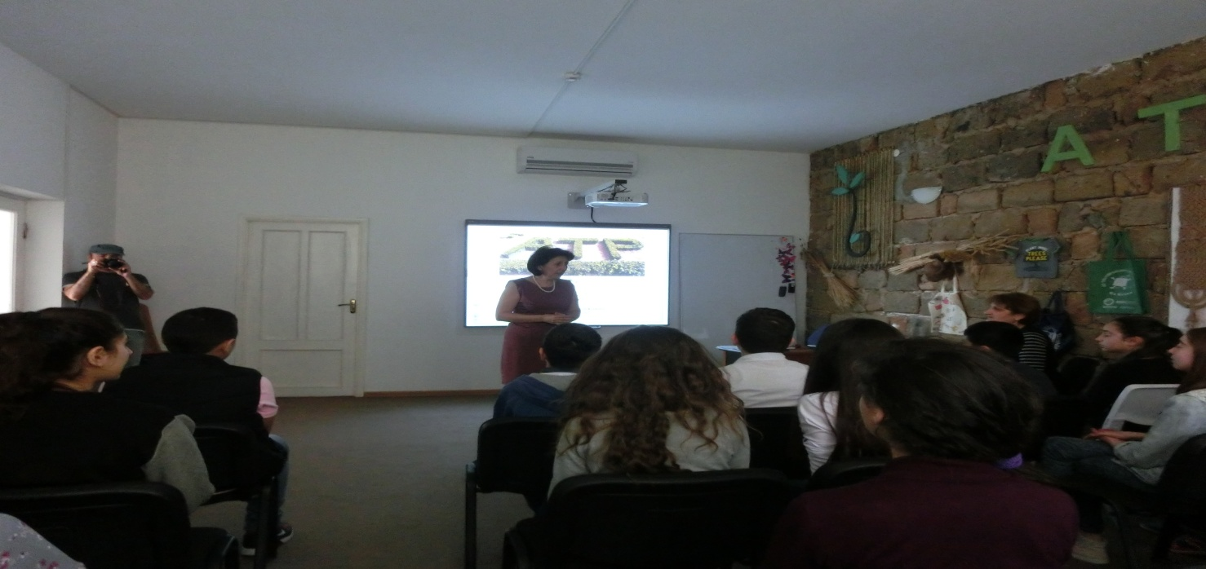
Բնագիտության մեթոդմիավորումը համագործակցում է <<Էյ-Թի-Փի Բարեգործական հիմնադրամի Հայաստան Ծառատունկ ծրագրին>>

Slide 14
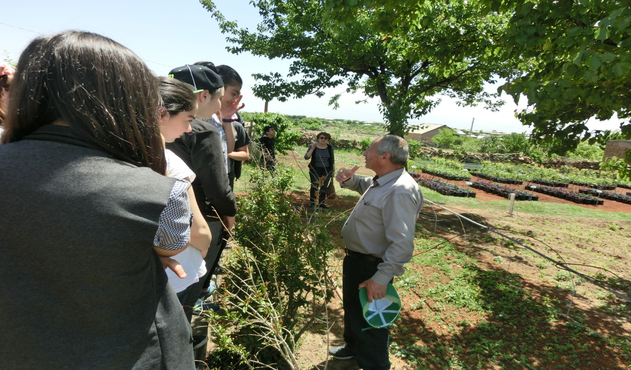
Տնկարանում…

Slide 15
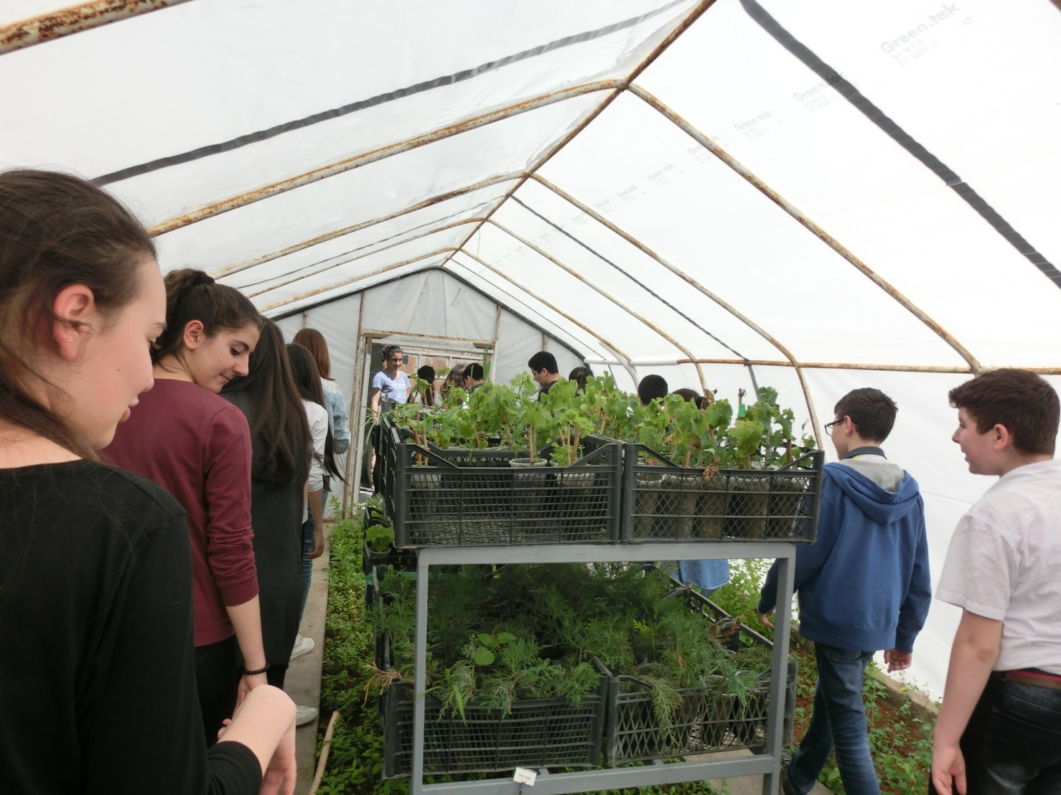
Ջերմատանը…

Slide 16
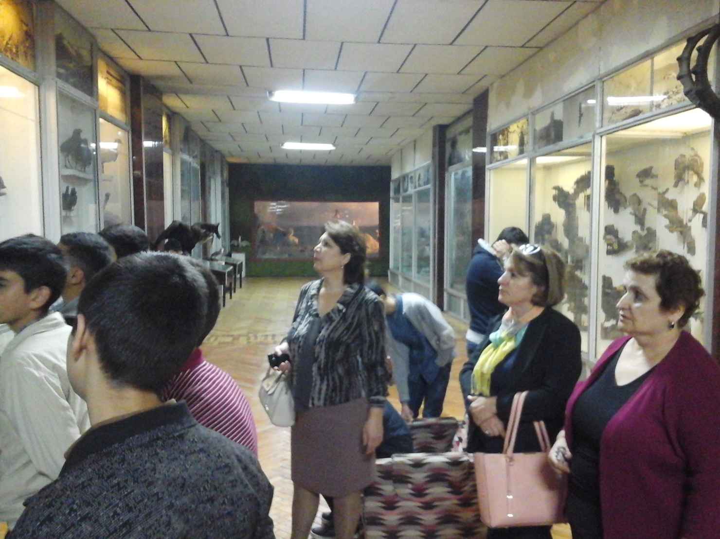
Դաս կենդանաբանության թանգարանում

Slide 17
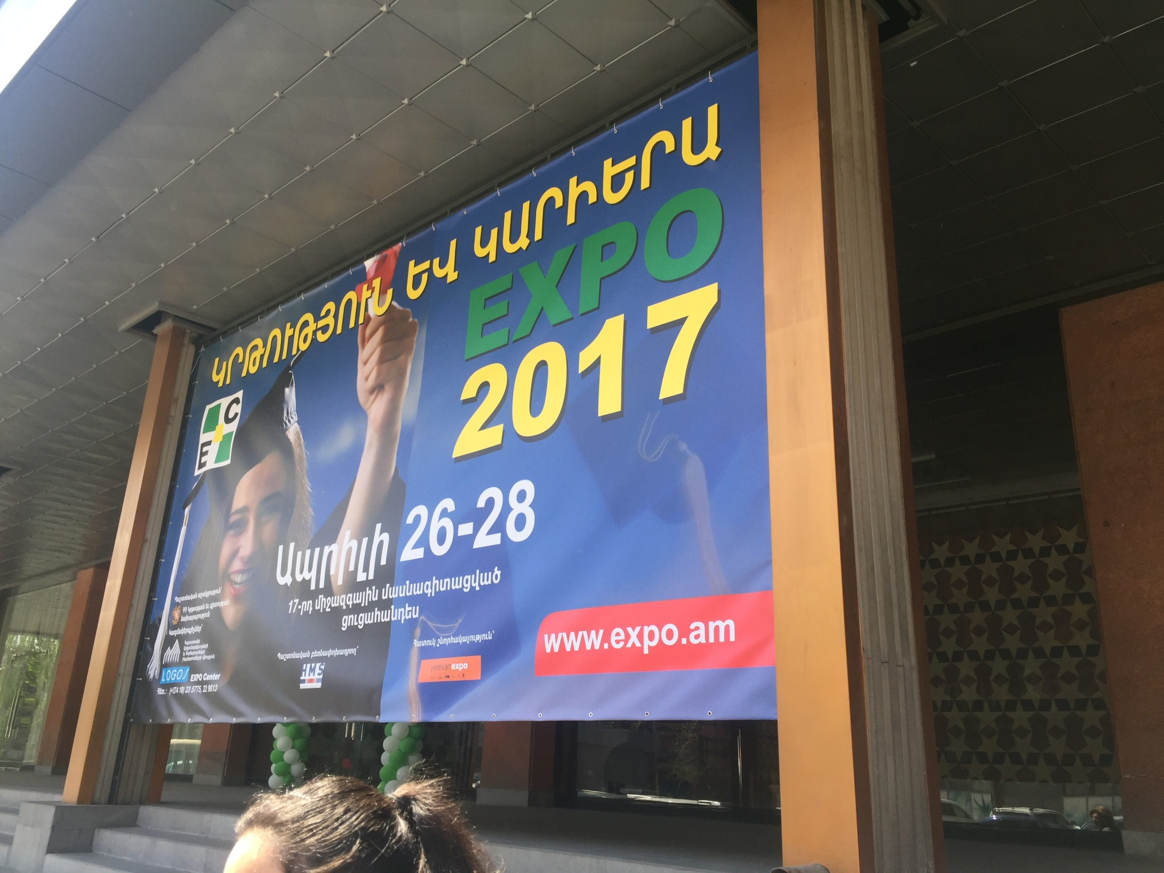

Slide 18
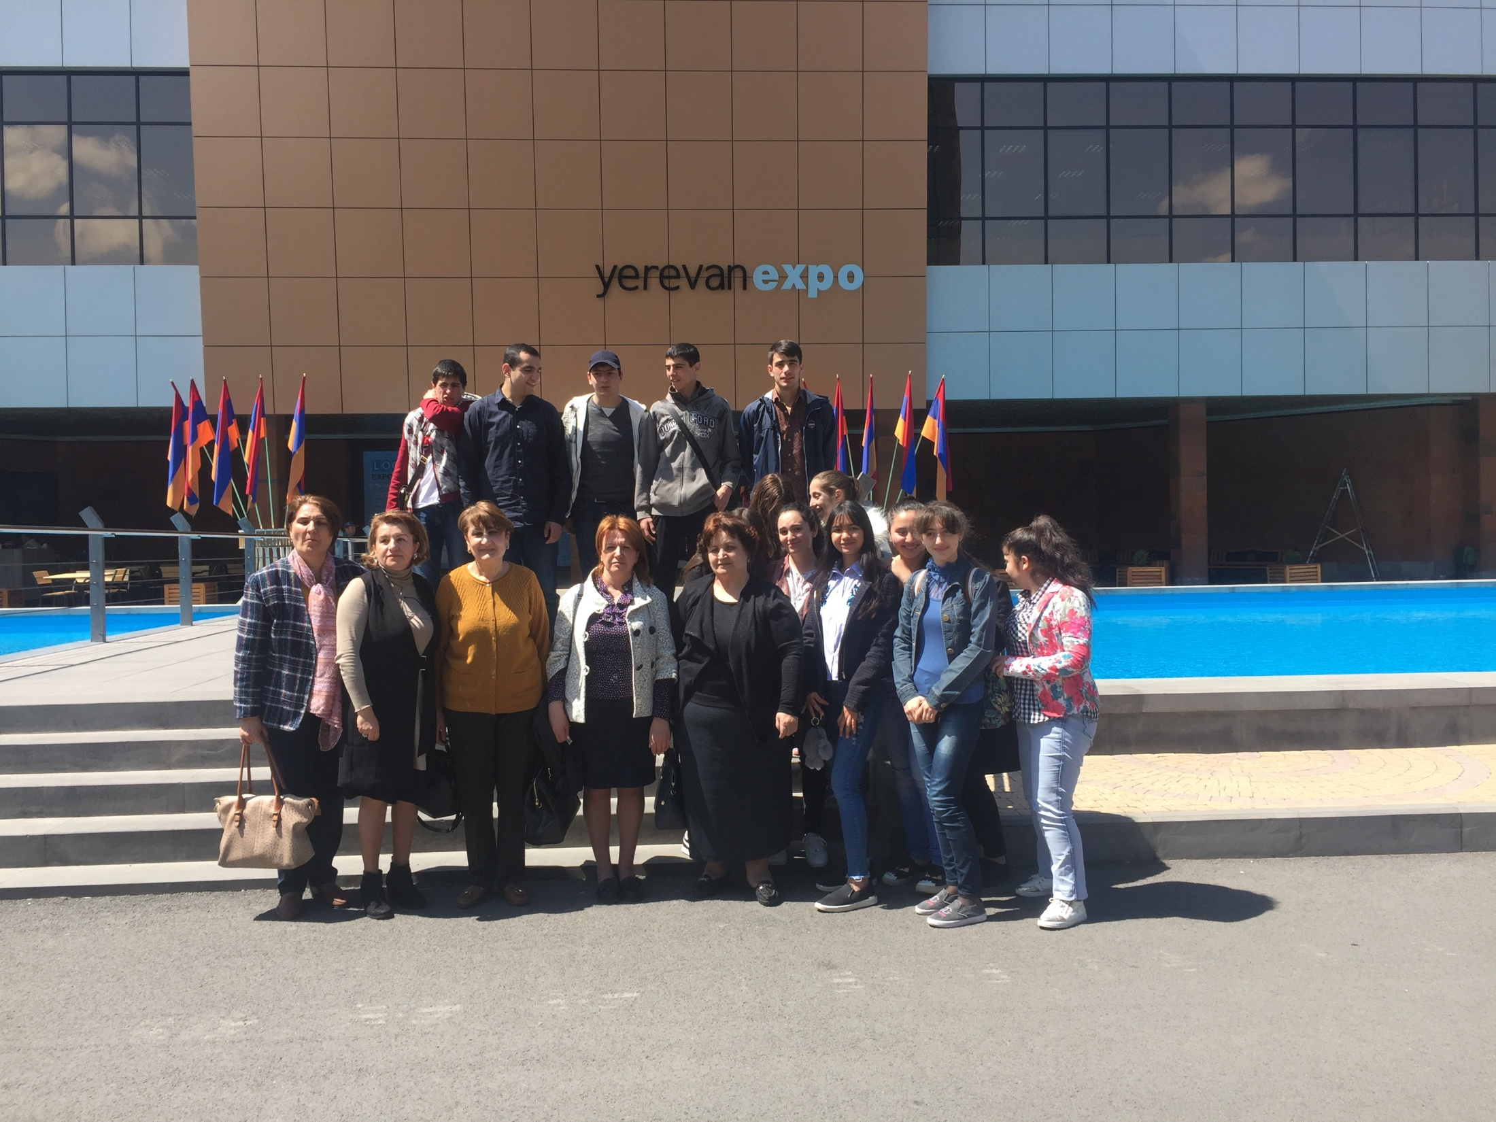
Այց ցուցահանդես

Slide 19
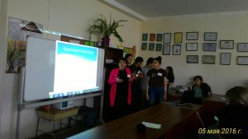
ՈՒսուցչի ակումբ` զեկուցում է Քիմիայի համահայկական 7- րդ մրցաշարի մասնակից դպրոցի Բումերանգ թիմը

Slide 20
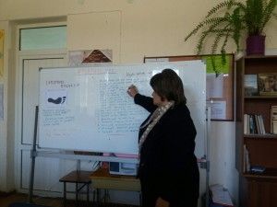
ՈՒսուցչի ակումբ` <<էկոլոգիական ոտնահետք>>

Slide 21
ՈՒսուցչի ակումբ` <<Ճառագայթահարումը տանը>>

Slide 22
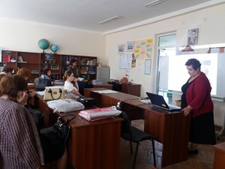
Ուսուցչի ակումբ` <<Մոլորակի օրը>>

Slide 23
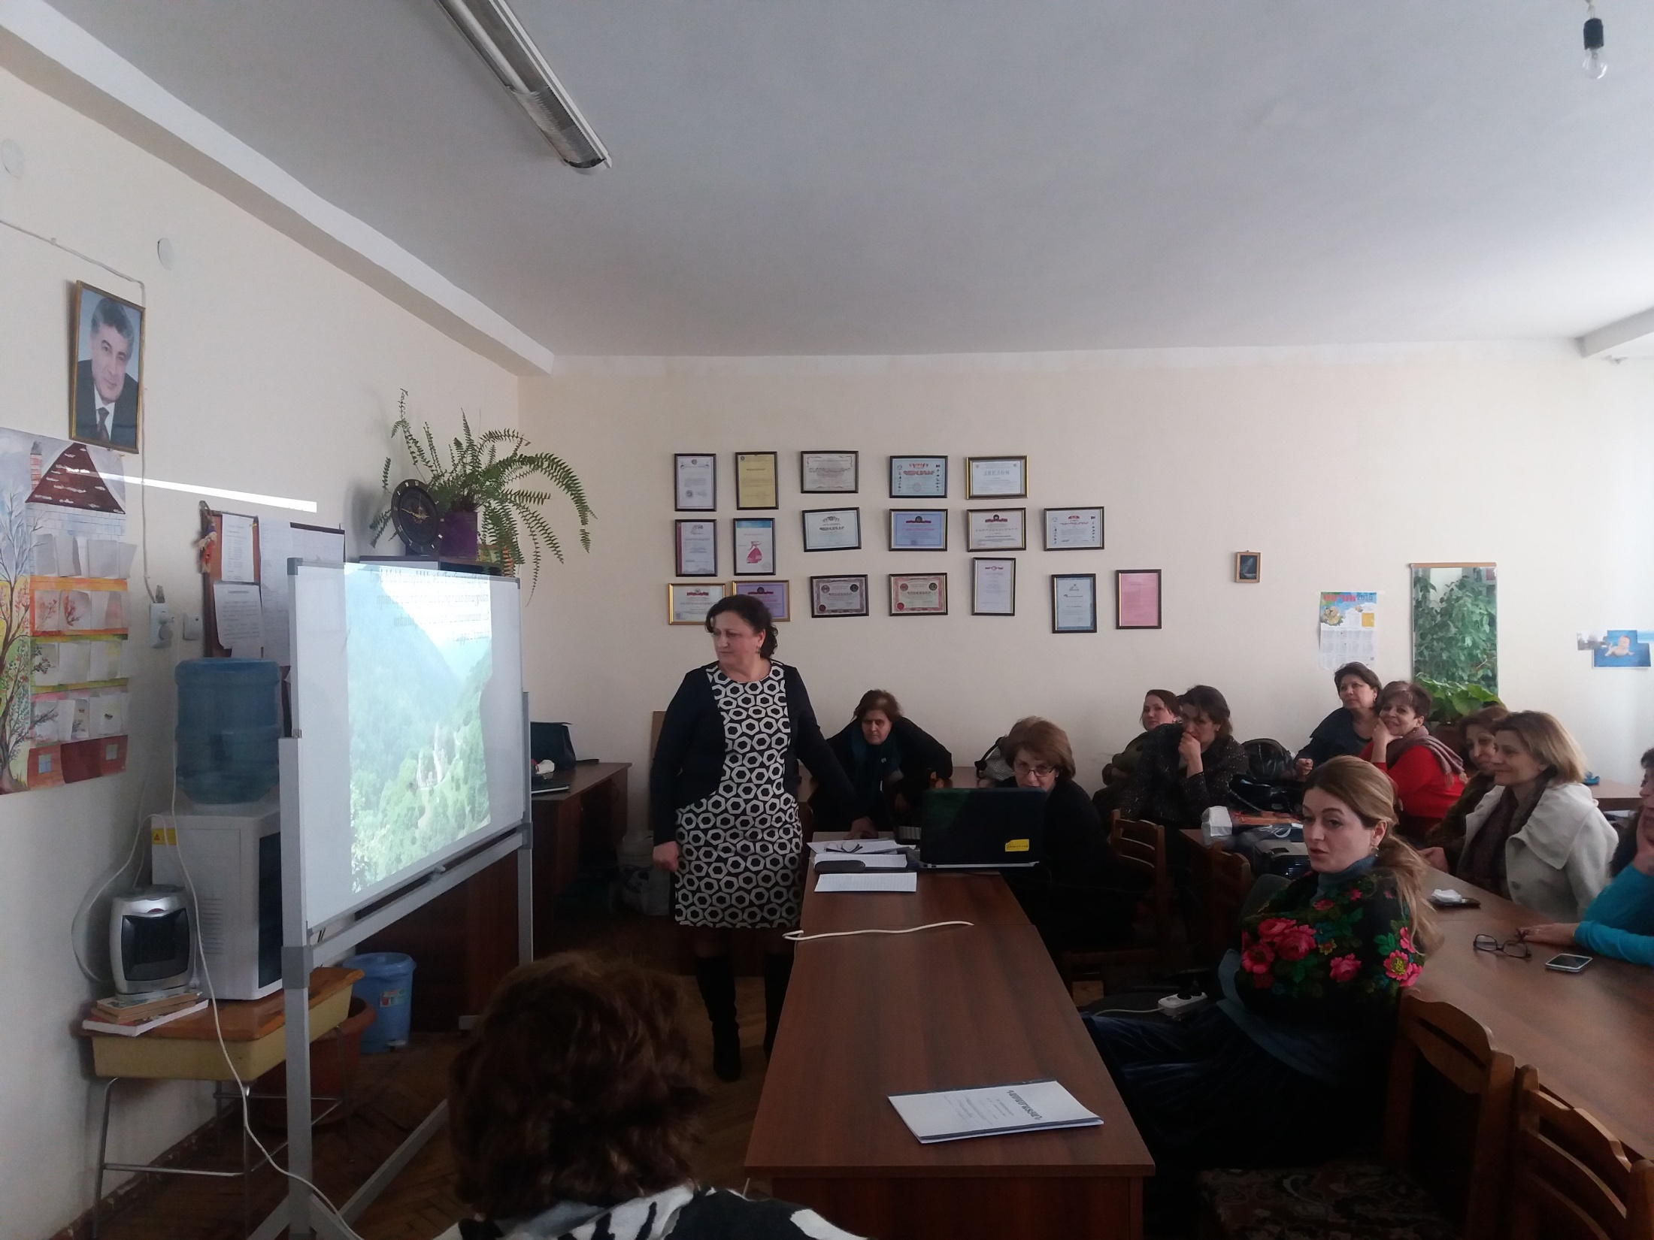
ՈՒսուցչի ակումբ` <<Պարիս Հերունի>>

Slide 24
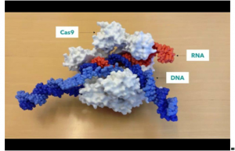
Ուսուցչի ակումբ`Գենետիկան նոր հեղափոխության շեմին

Slide 25
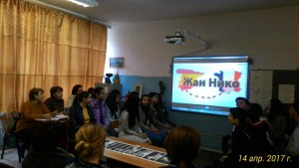
Միջառարկայական միջոցառում ` <<Վնասակար սովորույթներ>>

Slide 26
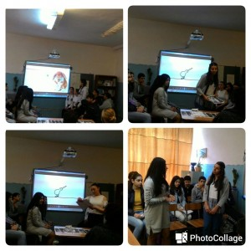
Քննարկում միջոցառումից հետո…

Slide 27
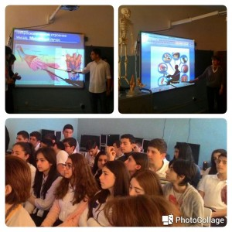
Կենսաբանություն, սպորտ` ռուսերենով

Slide 29
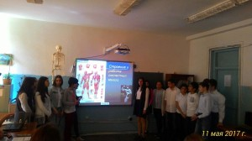
Միջառարկայական միջոցառում` կենսաբանություն և սպորտ

Slide 30
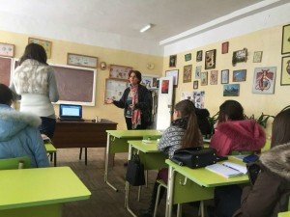
Այլընտրանքային պրոբլեմահարուց դաս
,, Աղերի հիդրոլիզ, ,

Slide 31
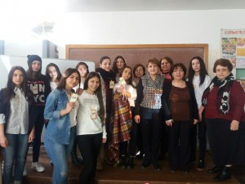
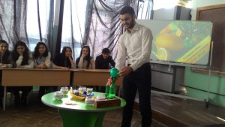
Դաս-միջոցառում` <<Ամենափրկիչ սոդան>>

Slide 32
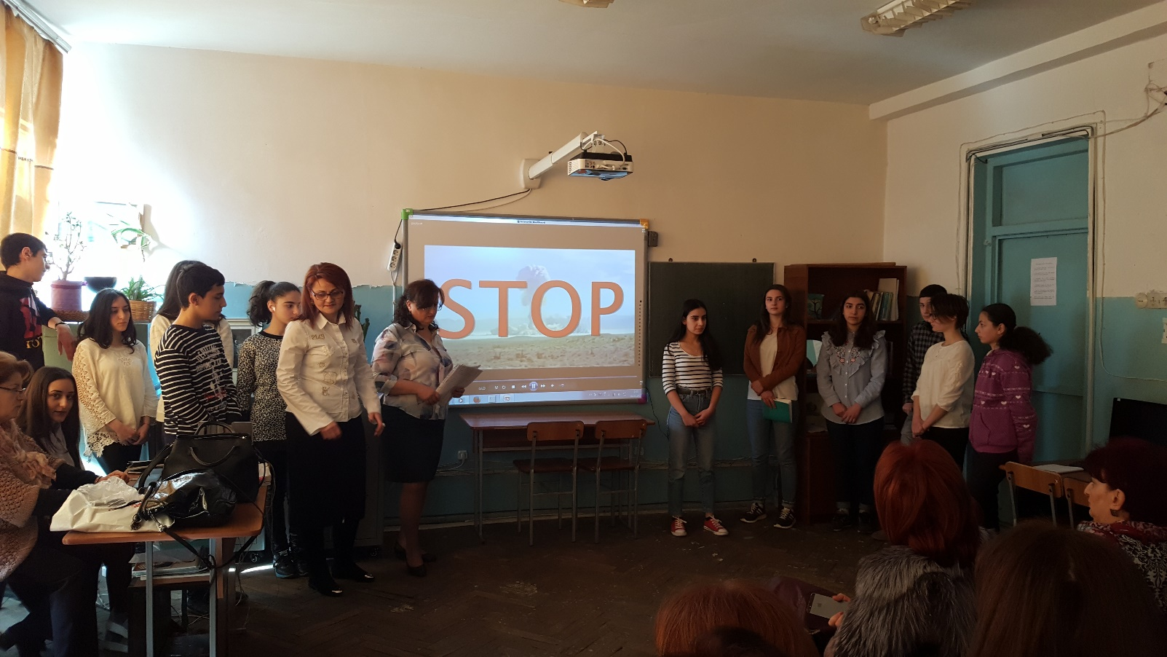
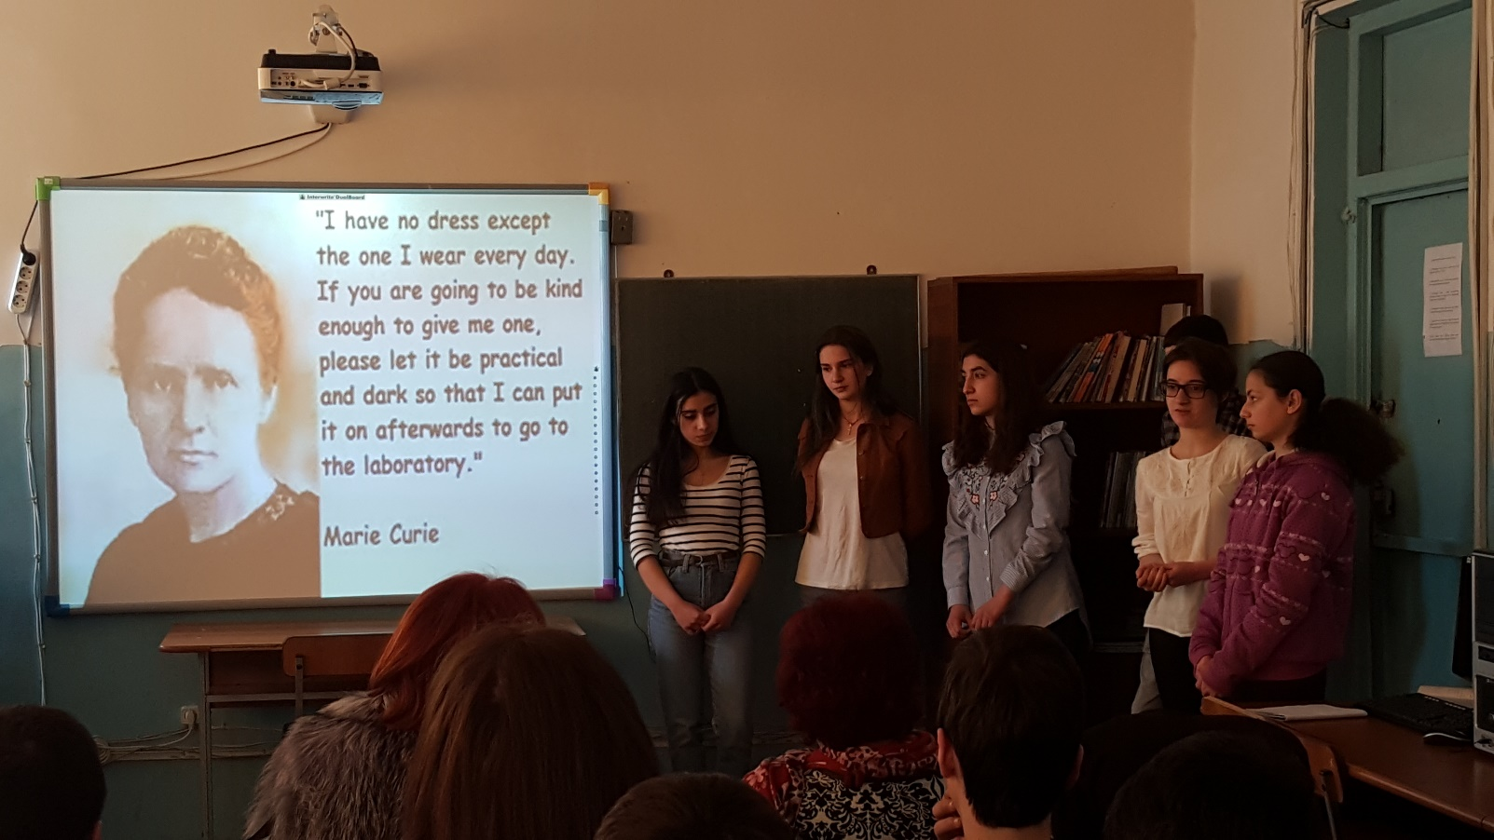
Միջառարկայական միջոցառում անգլերեն լեզվով` <<Մարի Կյուրի>>

Slide 33
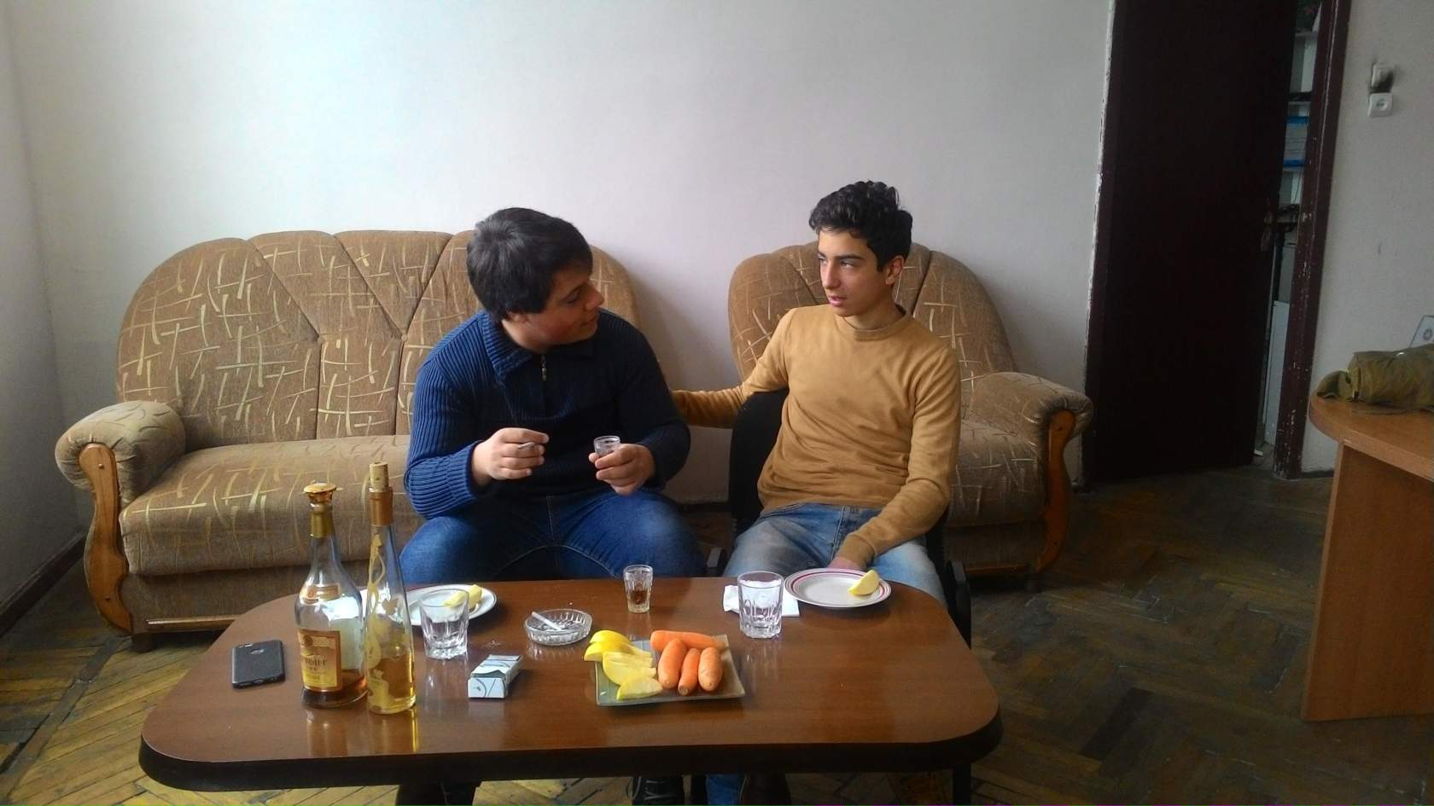
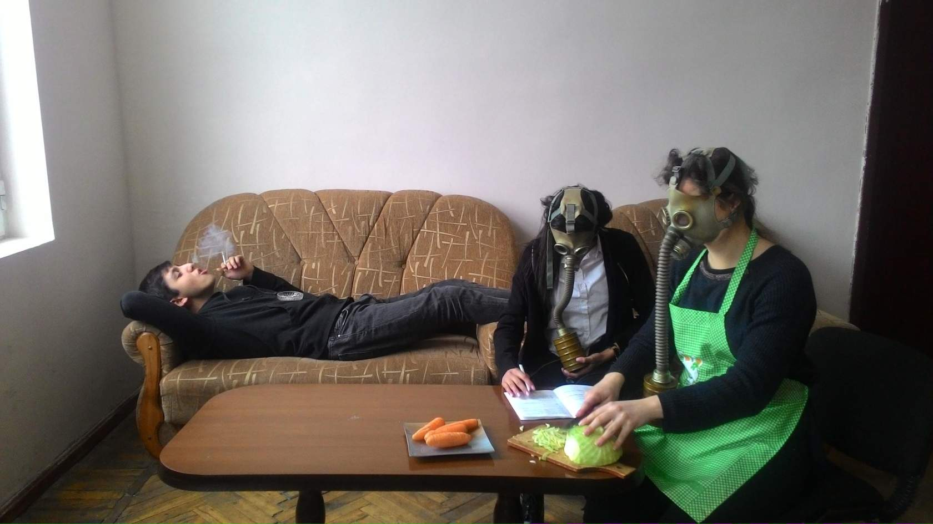
Միջոցառում` <<Մարդու օրգանիզմի քայքայիչներ`ալկոհոլ, ծխախոտ, թմրանյութ>>

Slide 34
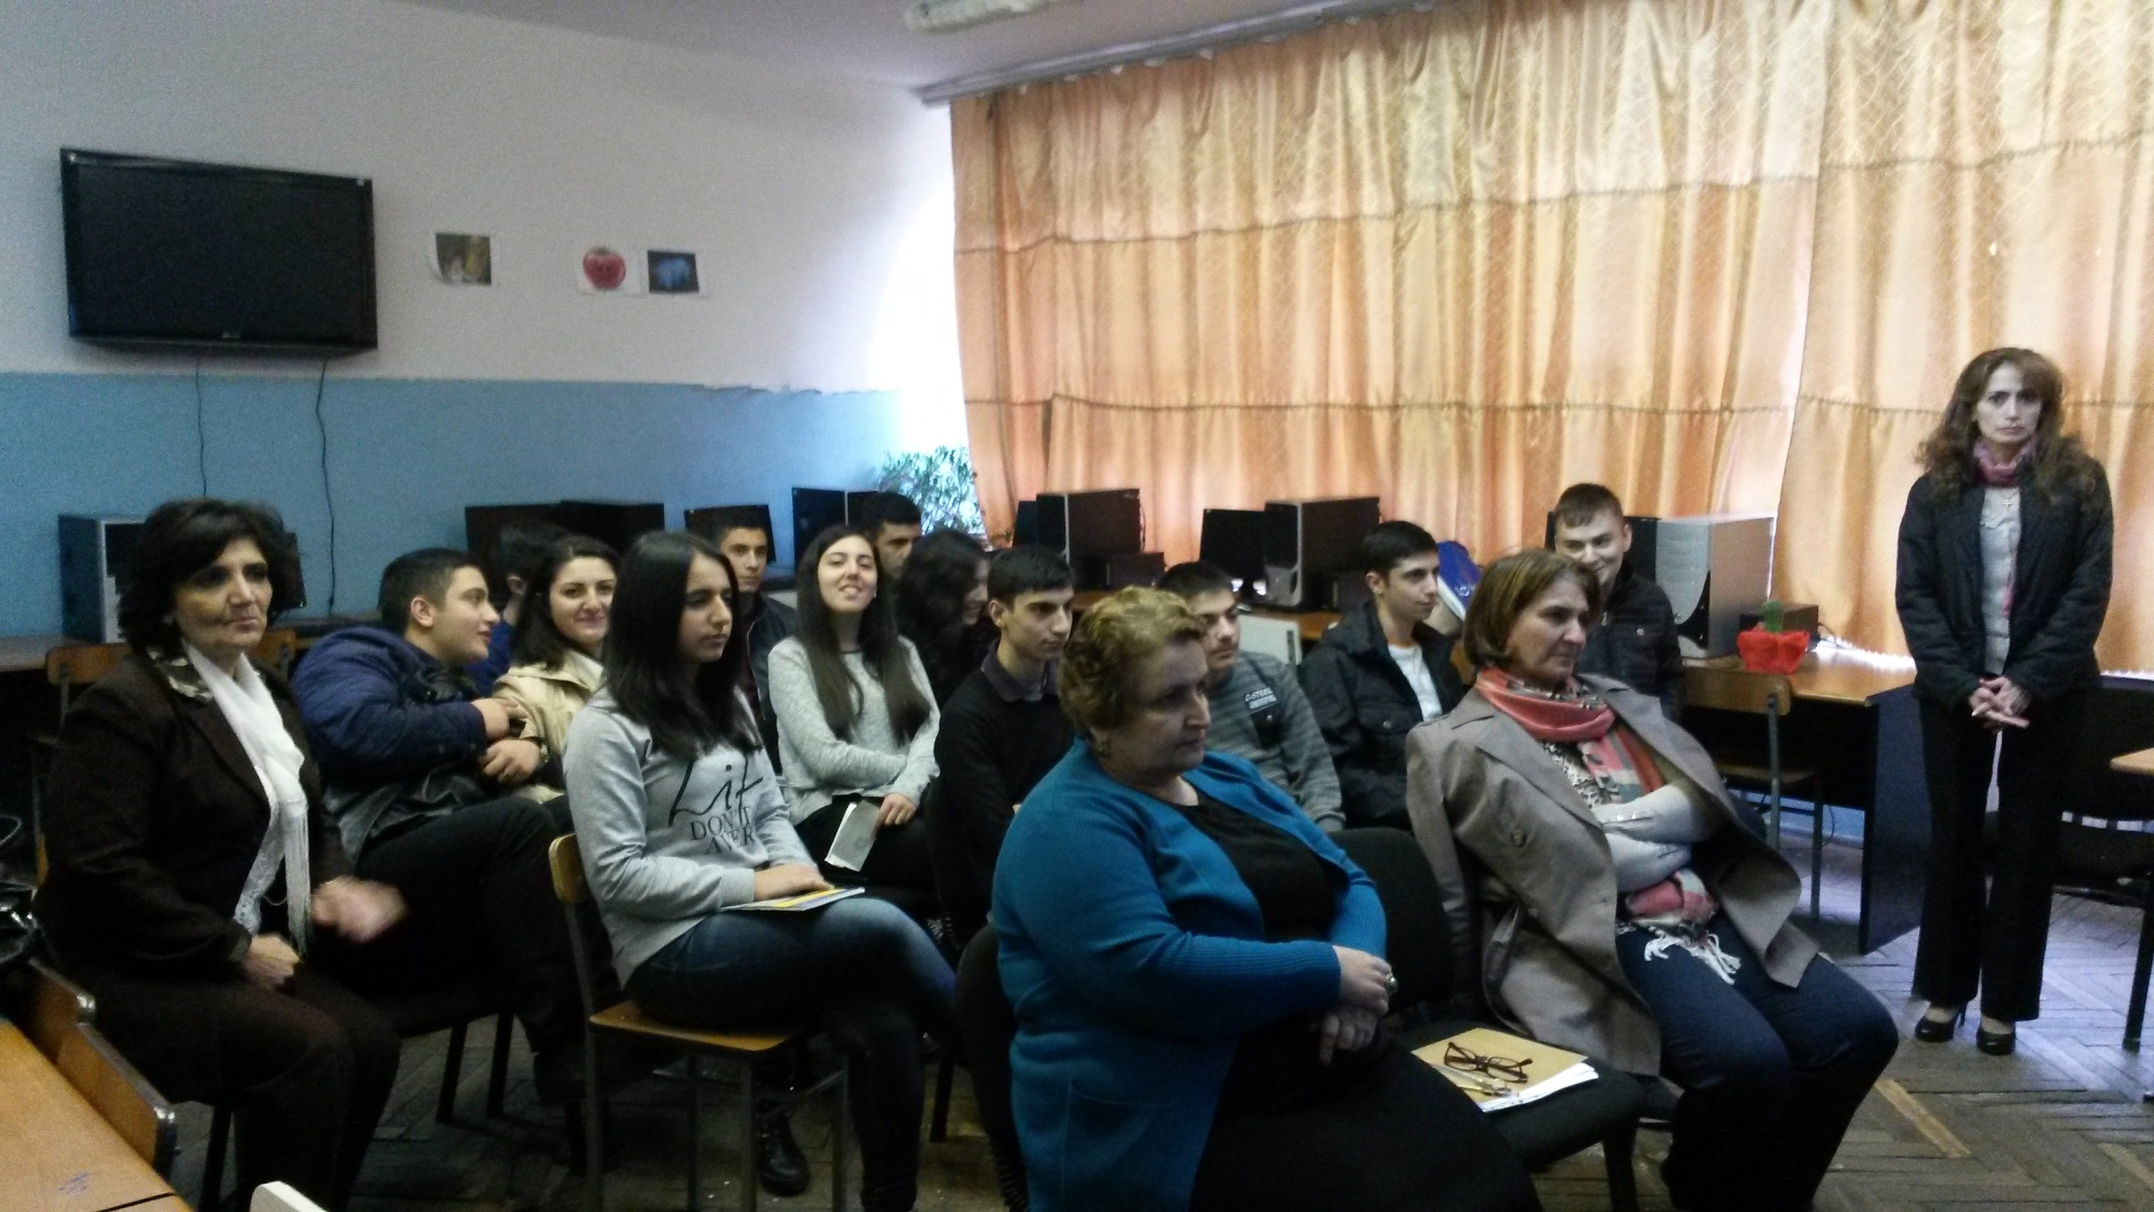
Միջառարկայական միջոցառում` <<Ֆիզիկան և սպորտը>>

Slide 35
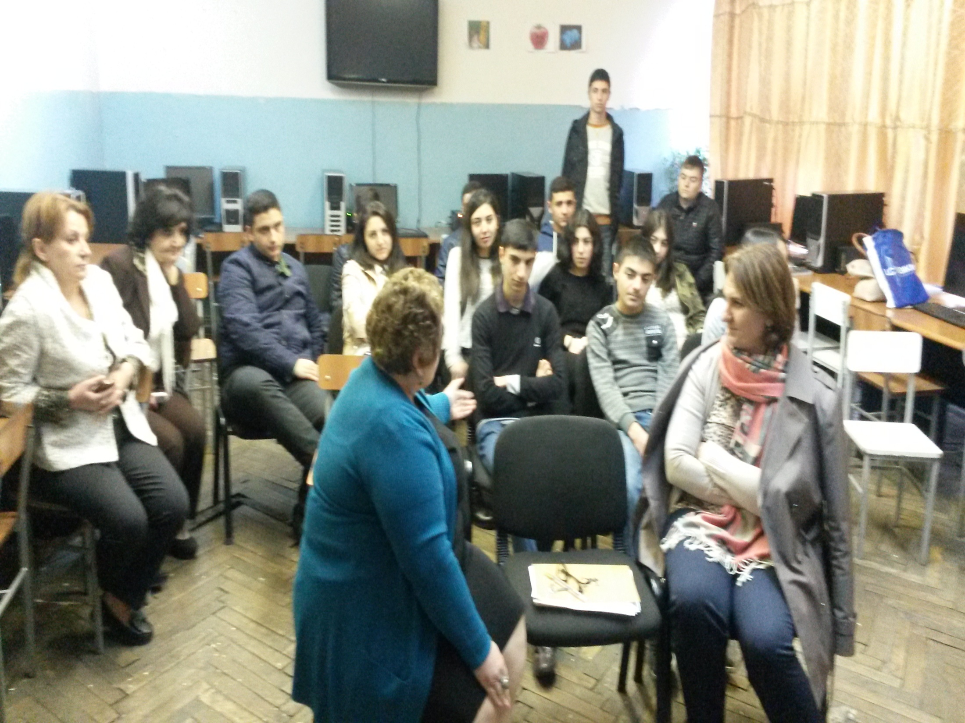
Քննարկում միջոցառումից հետո

Slide 36
Միջ դասարանական մրցույթ` <<Բջիջ>>

Slide 37
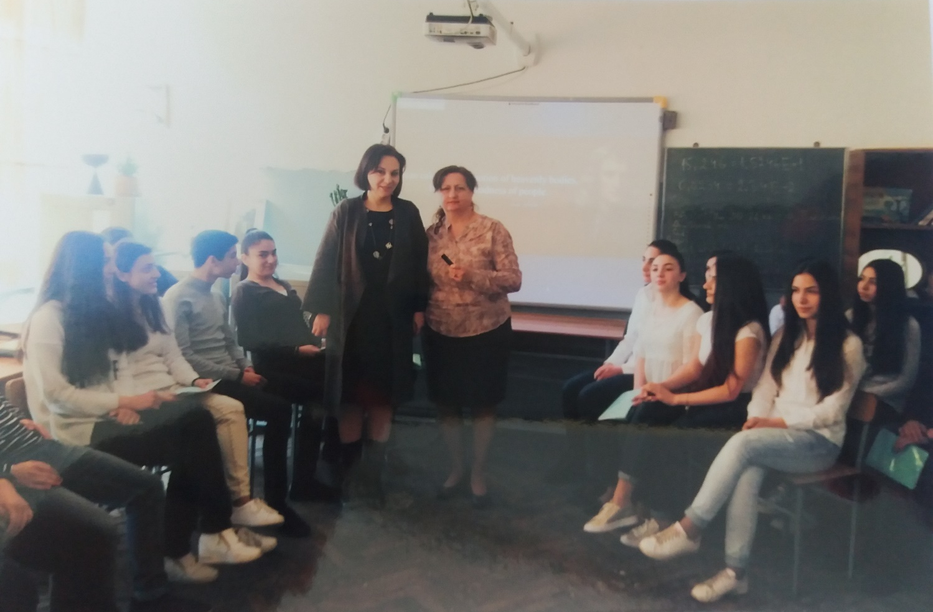
Դաս-միջոցառում
,,Գրավիտացիա,, (,,Ձգողություն,,) անգլերեն լեզվով

Slide 38
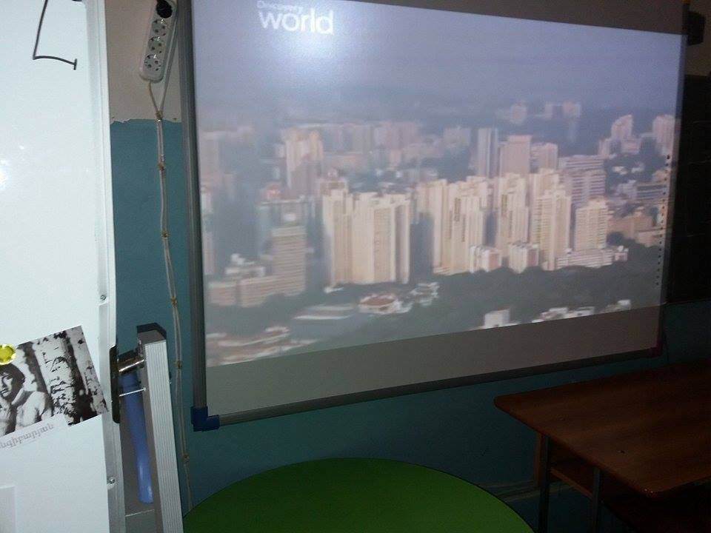
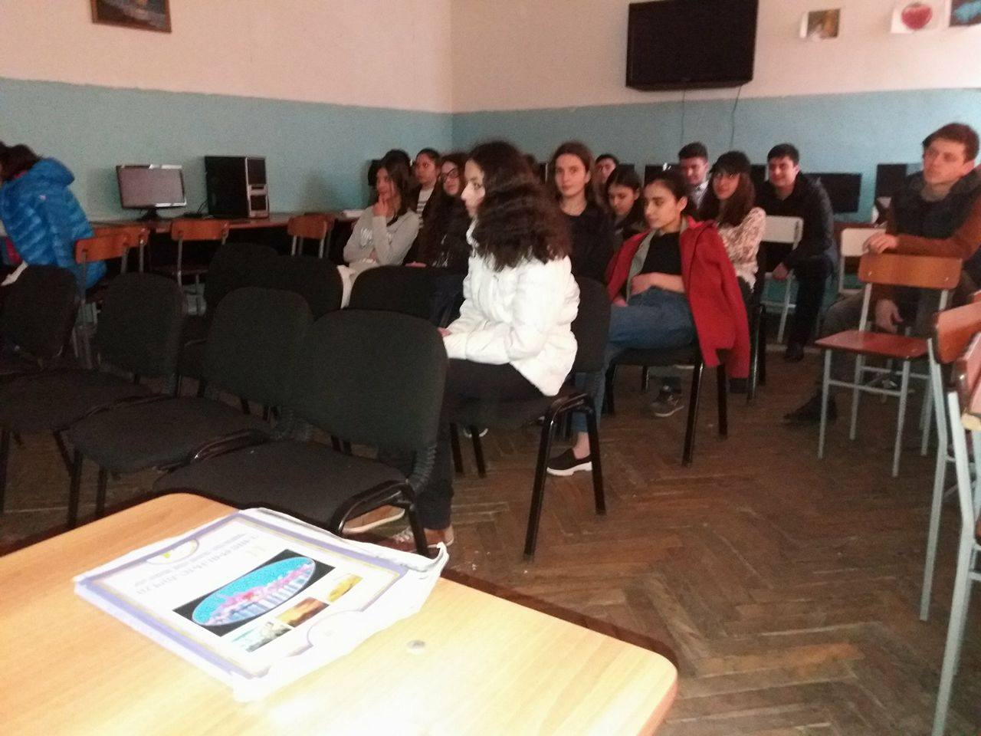
Թեմատիկ միջոցառում`
<< Սինգապուրի կտրուկ զարգացումը>>

Slide 39
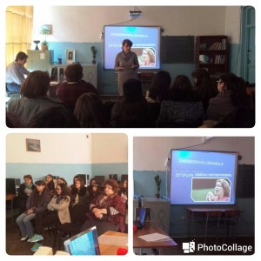
Բնագետի ակումբ` <<Սթրես>>

Slide 40
Զեկույց 118 ավագ դպրոցում <<Ես բնագետ եմ>> խորագրով կոնֆերանսում

Slide 41
Բնագետի ակումբ` <<Հայերն աշխարհում >>

Slide 42
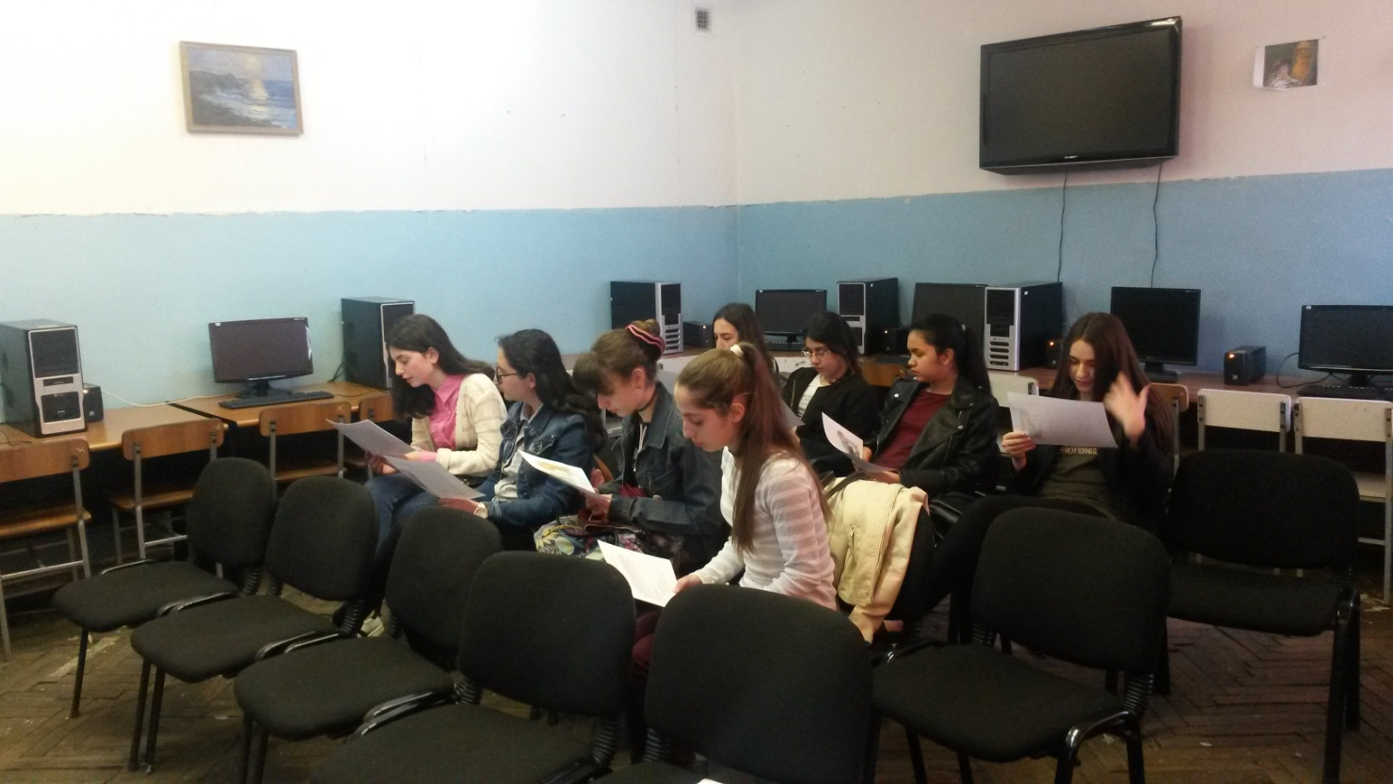
Բնագետի ակումբ`<<Կյանքն առանց բջջային հեռախոսի և համակարգչի>>

Slide 43
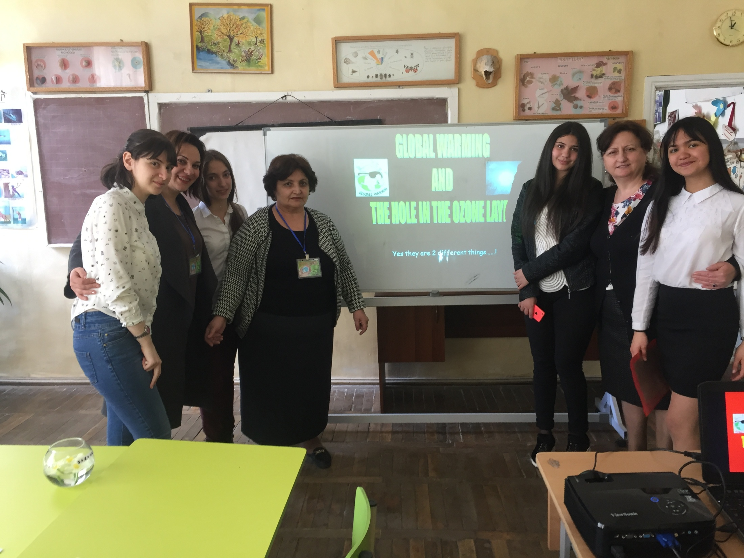
Բնագիտությունը անգլերեն լեզվով

Slide 44
Ստենդային աշխատանք
,,Ոչ՛ պատերազմին,,

Slide 45
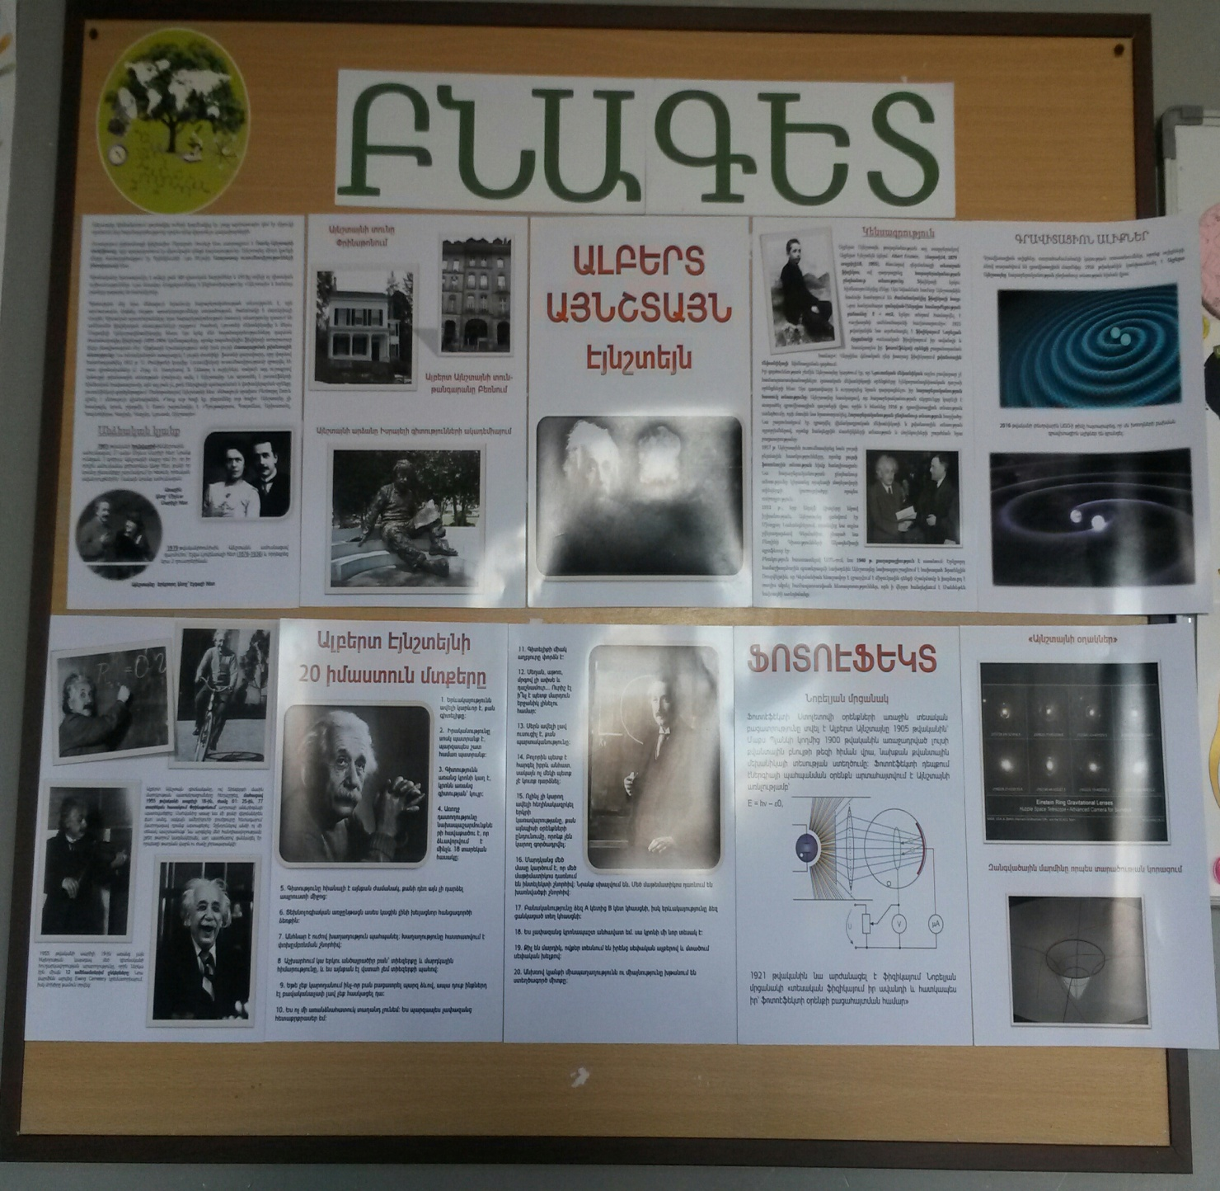
Ստենդ՝ ,,Այնշտայնի կյանքն ու գործունեությունը,,

Slide 46
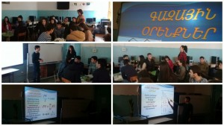
Գազային օրենքներ
Միջառարկայական դաս-միջոցառում` ֆիզիկա, քիմիա

Slide 47
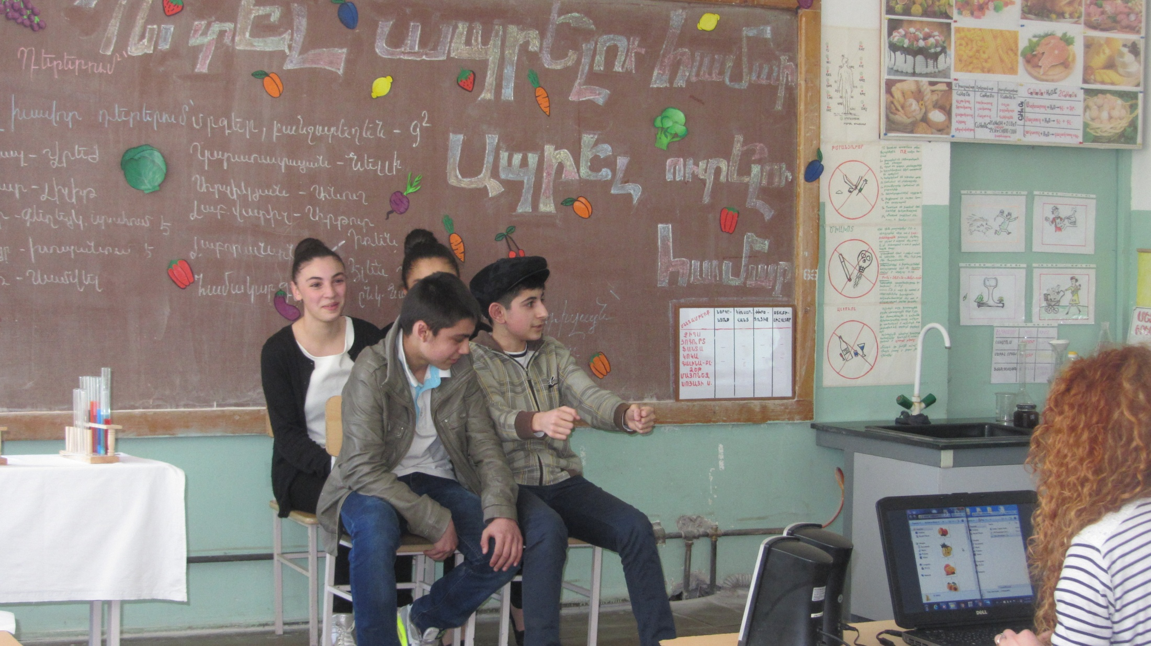
Բնագիտական ակտիվ միջոցառում

Slide 48
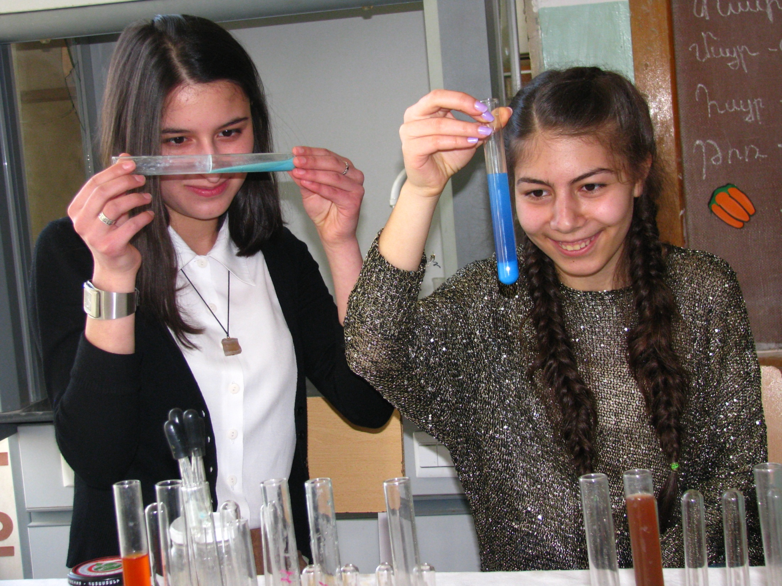
Ուռ˜ա ստացվեց փորձը

Slide 49
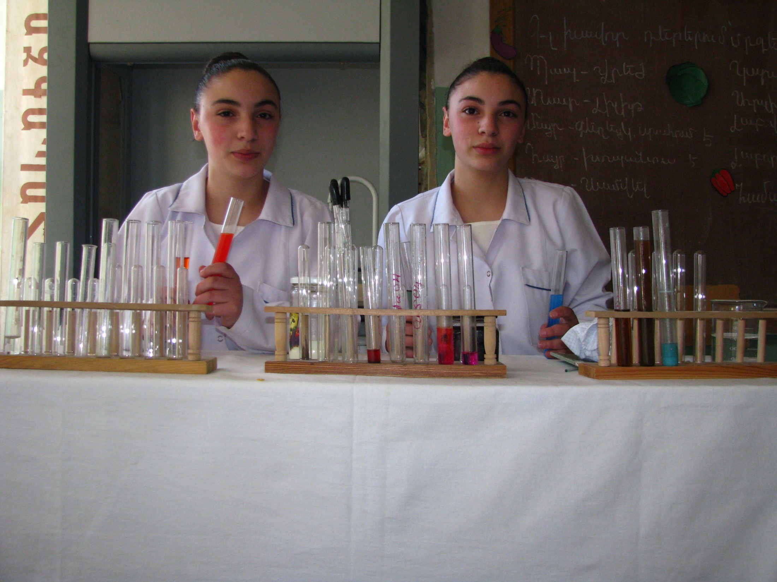
Ապագա երկվորյակ դեղագործները…

Slide 50
Համադպրոցական միջոցառում` <<Հանդուրժողականության մշակույթի ուսուցումը դպրոցում առարկաների միջոցով>>

Slide 51
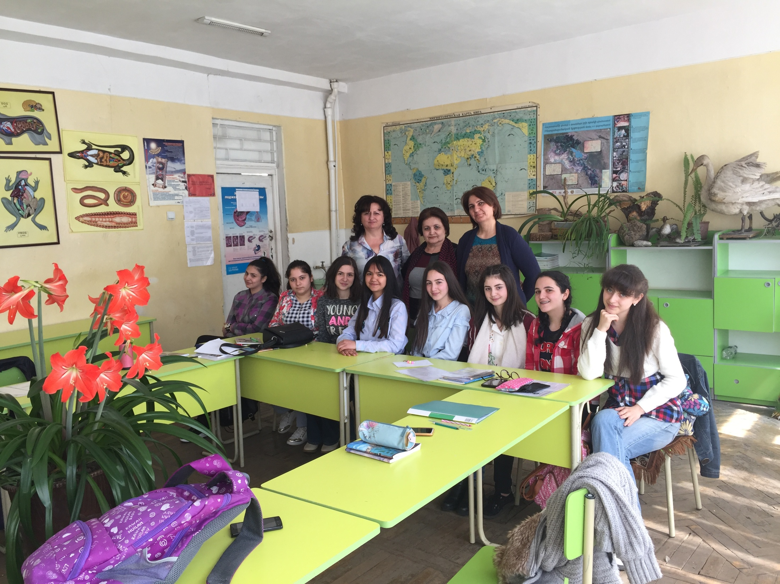
10-ի կենսաքիմիա հոսքը

Slide 52
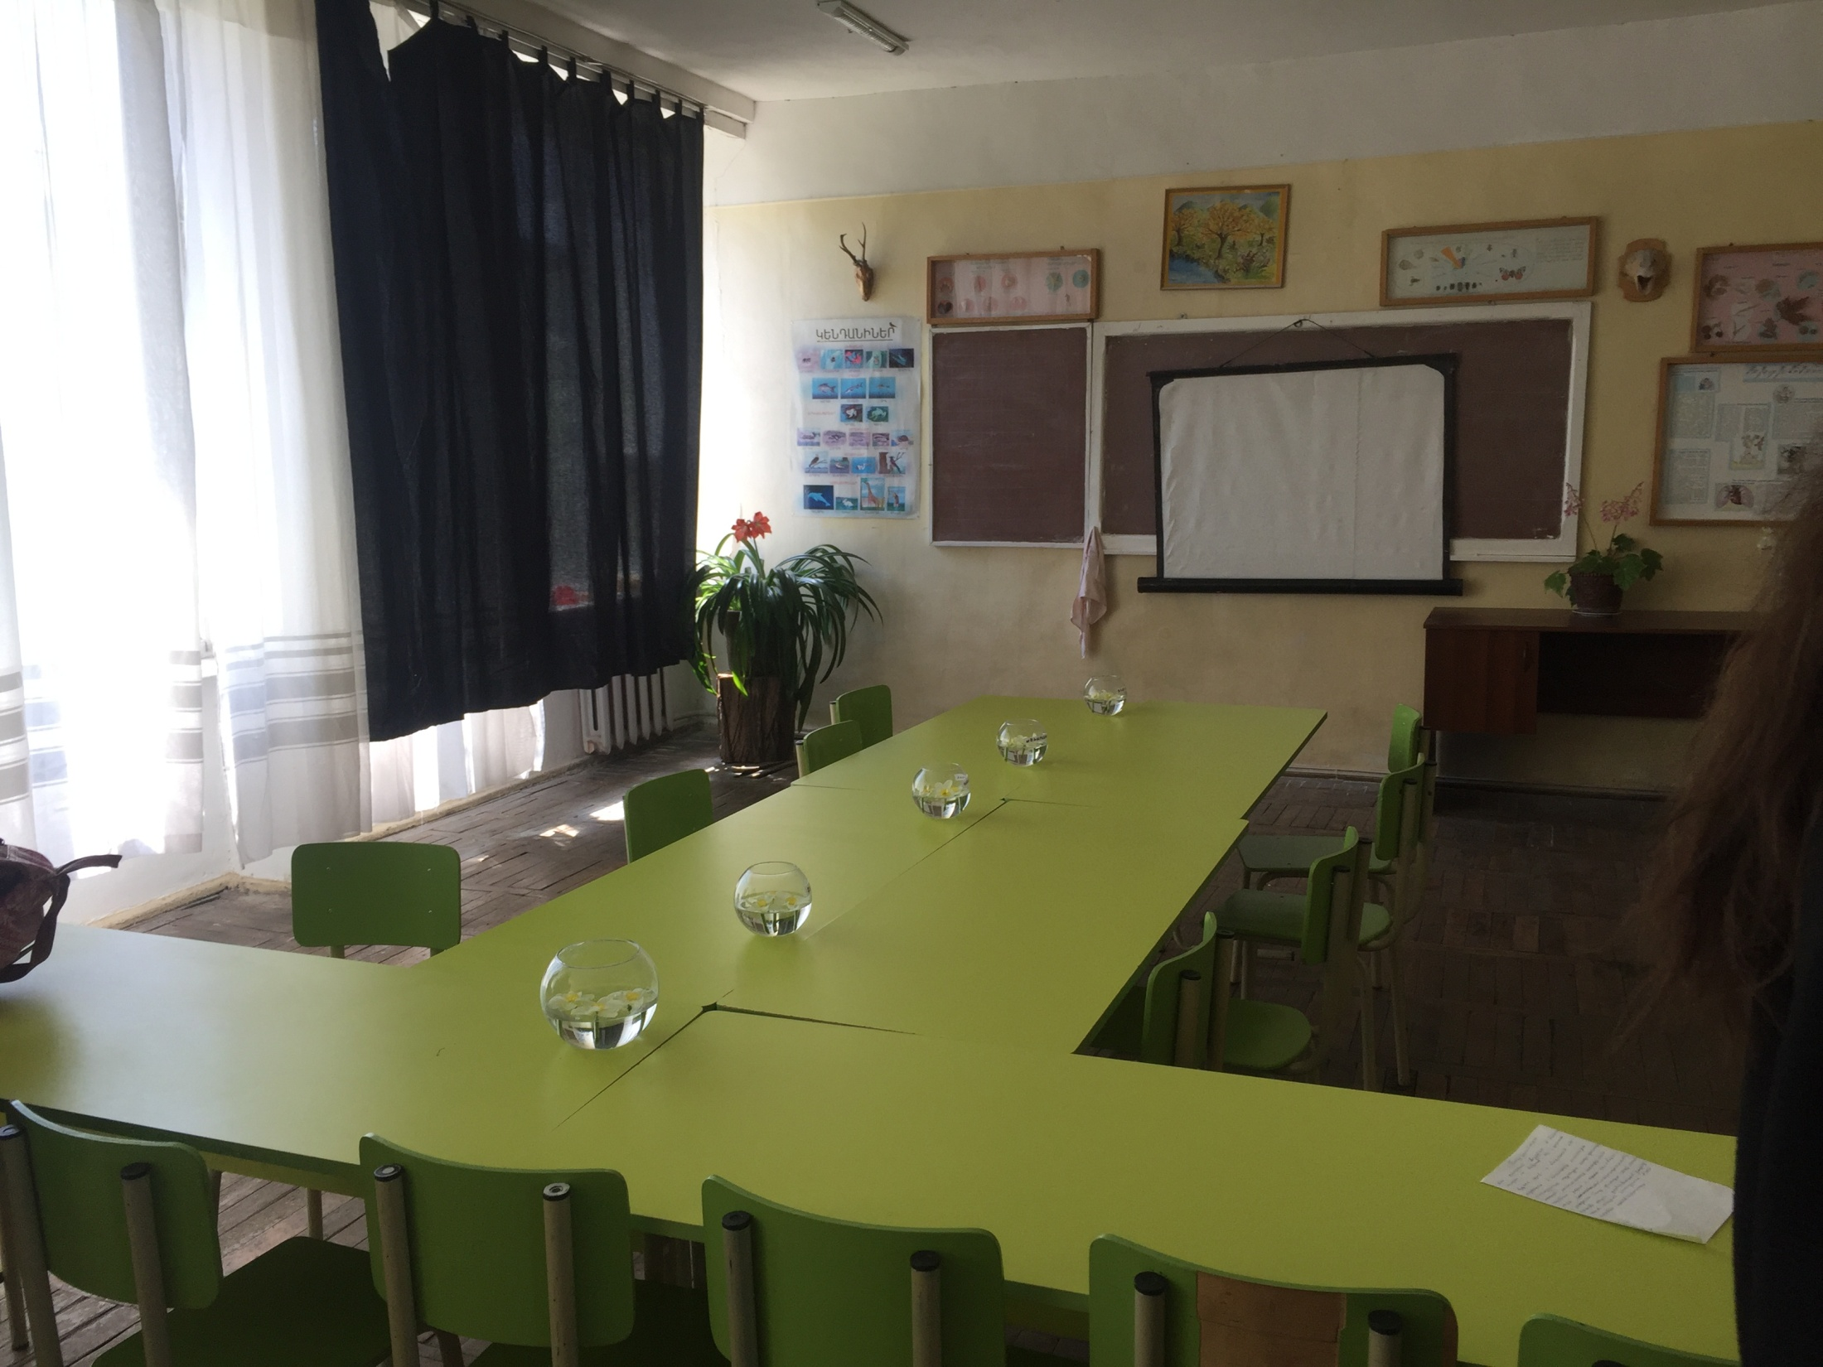
Պատրաստվում է հերթական միջոցառումը

Slide 53
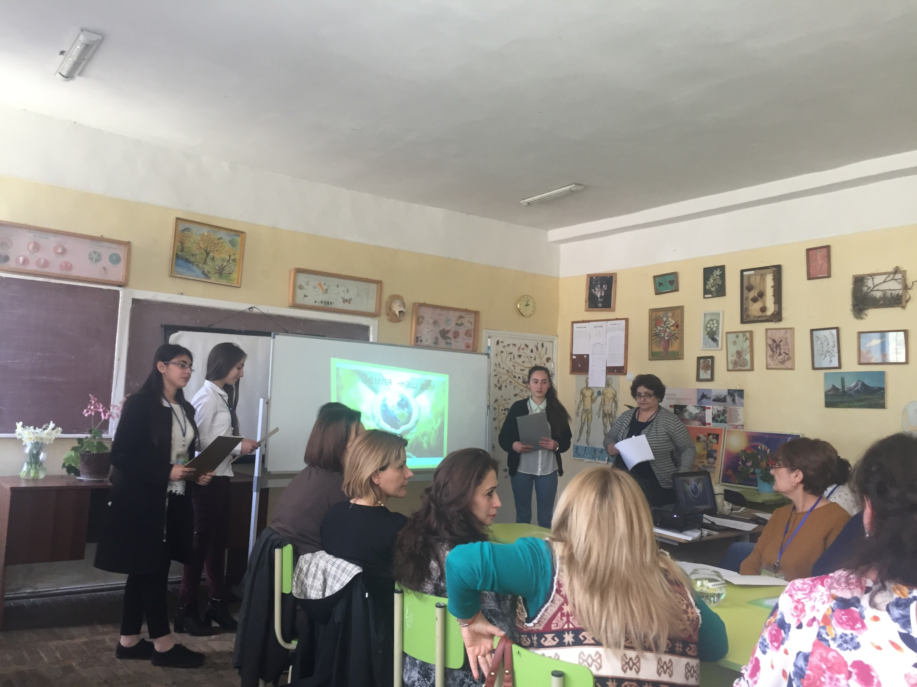
Բնապահպանական կոնֆերանս ,,Երկիրն այսօր և վաղը,,;

Slide 54
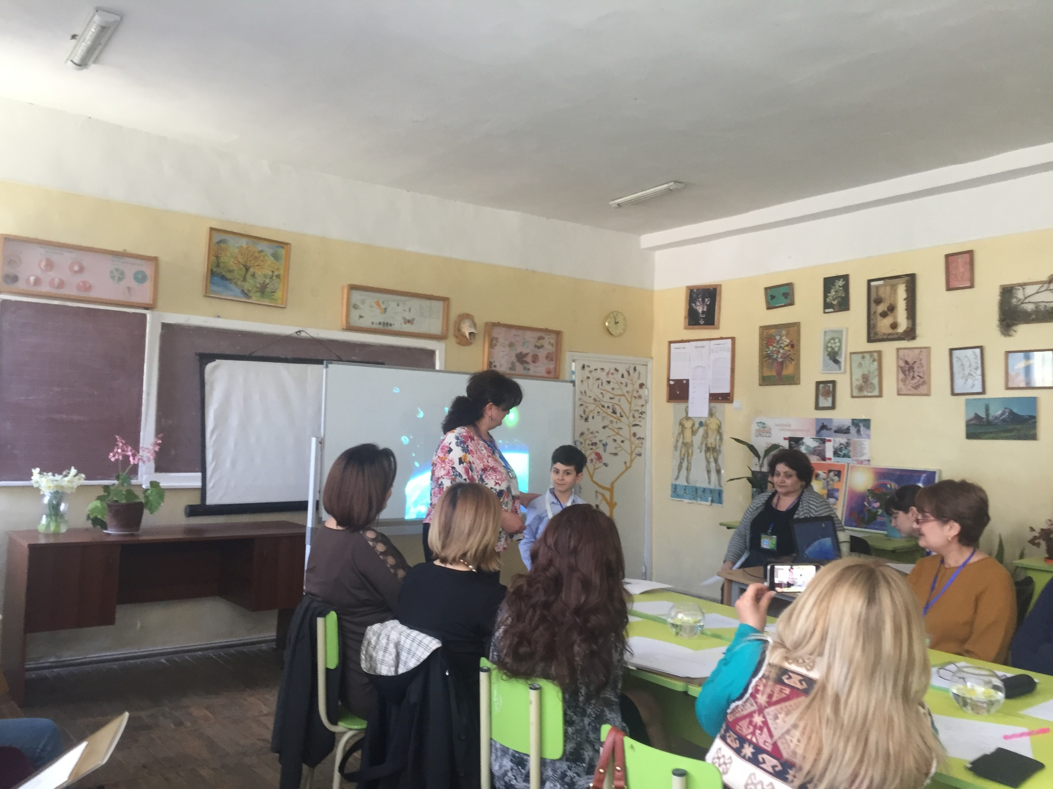
Ելույթ է ունենում ապագա աստղագետը…

Slide 55
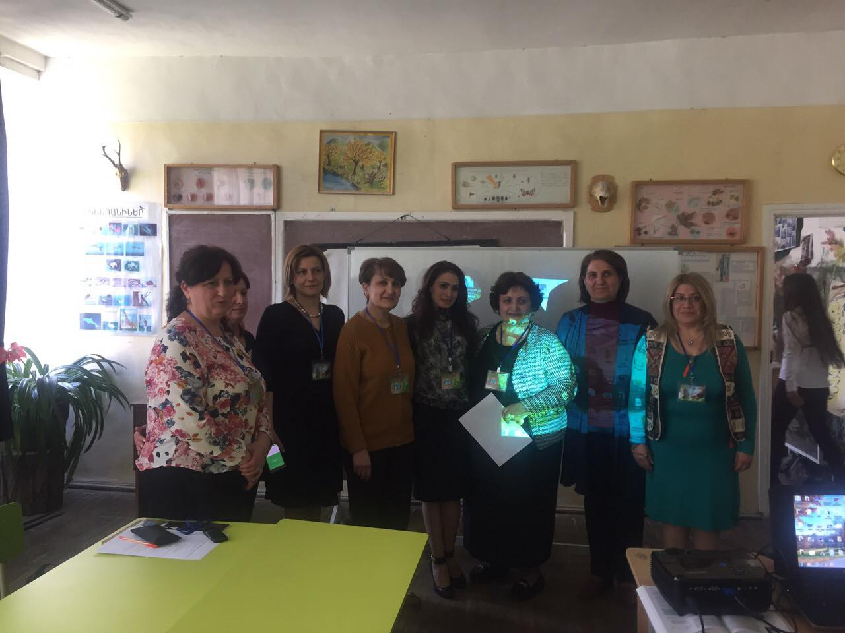
Կենֆերանսի կազմակերպիչները

Slide 56
Կոնֆերանսից հետո…

Slide 57
Գնահատում է տնօրինությունը` խոսքով և ժպիտով

